Slide 1

ERUH MESLEK YÜKSEKOKULU
ERUH 2020

Slide 2
1-PERSONEL BİLGİLERİ: Akademik Personel
Öğr. Gör. Bedrettin VAROL (Müdür)
Öğr. Gör.
Adem AYATA (Müdür Yardımcısı)
Öğr. Gör.
Yahya AKTU (Sosyal Hizmetler Bölüm Bşk)
Öğr. Gör.
Sema Çakır ÖNGÖREN (Organik Tarım Bölüm Bşk)
Öğr. Gör.
Yahya AKTU (Müdür Yardımcısı)
Öğr. Gör.
Fatih PULAT (Harita ve Kadastro Bölüm Bşk)
Öğr. Gör.
Tuba BAKAN (Çocuk Gelişimi Bölüm Bşk)
Öğr. Gör.
Yunus YOLBAŞ
Öğr. Gör.
Ramazan ÇUKURLU
Öğr. Gör.
Sipan SOYSAL
Öğr. Gör.
Mesut SIRRI
Öğr. Gör.
Yahya NAS
Öğr. Gör.
Meryem ÖZER DİLMEN

Slide 3
İdari Personel
Mehmet Ali AKSOY
(Yüksekokul Sekreteri)
Mehmet AZGER
Sekreter
Abdurahim ŞİLKEN
Memur (ŞG Kadrosu)
Şakir AKYÜREK
Hizmetli (ŞG Kadrosu)

Slide 4
Diğer Personel: Sürekli İşçi
1 Aşçı
1 Aşçı Yardımcısı
2 Temizlik Görevlisi
2 Yurt Temizlik Görevlisi
2 Kaloriferci
(1 İşçinin İş Göremezlik Raporu Mevcut)
5 Güvenlik
(1 Bayan)

Slide 5
2- ÖĞRENCİ BİLGİLERİ: Programlar Bazında Öğrenci Sayısı
Sosyal Hizmetler ve Danışmanlık Bölümü
Sosyal Hizmetler Programı
(80)
Bitkisel ve Hayvansal Üretim Bölümü
Organik Tarım Programı
(9)
Çocuk Bakımı ve Gençlik Hizmetleri Bölümü
Çocuk Gelişimi Programı
(64)
Mimarlık ve Şehir Planlama Bölümü
Harita ve Kadastro Programı
(18)
Meslek Yüksekokulumuzda toplam [177)] aktif öğrencimiz mevcuttur.
22 Yabancı Uyruklu Öğrenci

Slide 6
GELECEK DÖNEMLERDE AÇILMASI PLANLANAN BÖLÜMLER/PROGRAMLAR
Bitkisel ve Hayvansal Üretim Bölümü
Bitki Koruma Programı
Çocuk Bakımı ve Gençlik Hizmetleri Bölümü
Çocuk Koruma ve Bakım Hizmetleri
Veterinerlik Bölümü
Laborant ve Veteriner Sağlık Programı

Slide 7
3-AKADEMİK YAYINLAR (2019)
7
  Uluslararası Makale
2
  Ulusal Makale
14
  Uluslararası sempozyum ve kongrelerde sunulan ve bildiri kitabında basılan bildiriler
5
  Uluslararası kitap bölümü
2
  Bilimsel Araştırma Projesi (Devam Ediyor)

Slide 8
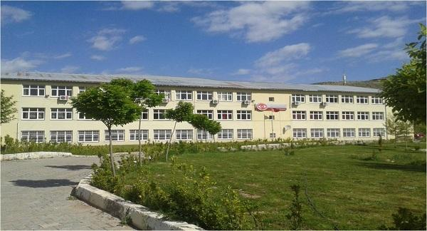
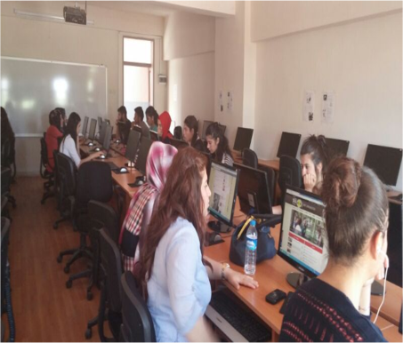
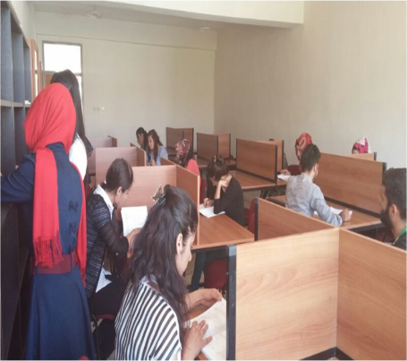
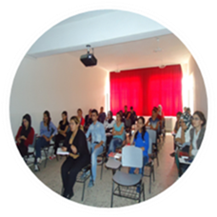
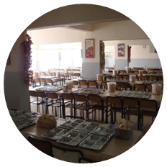
4-FİZİKİ YAPI: İDARİ BİNA
8
ADET İDARİ PERSONEL ODASI
1
ADET BİLGİSAYAR LABORATUAR (20)
1
ADET KÜTÜPHANE
8
ADET DERSLİK
150
KİŞİLİK YEMEKHANE

Slide 9
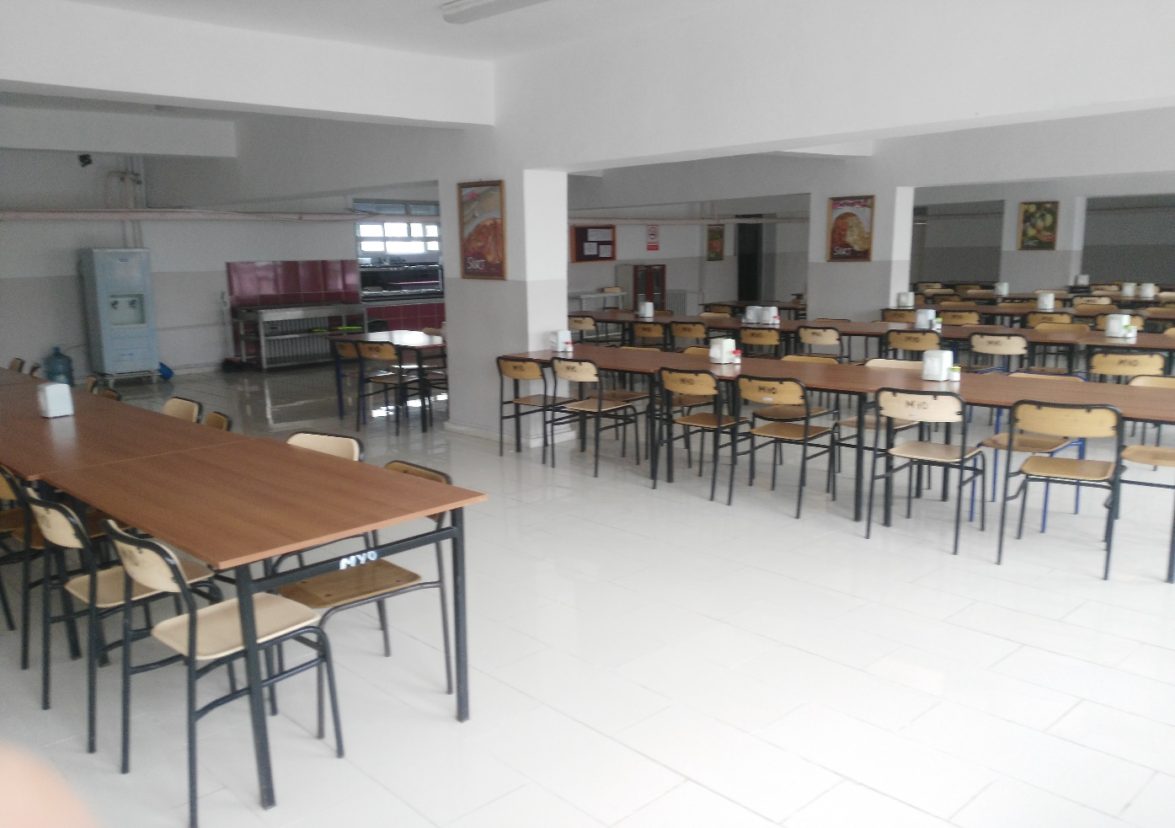
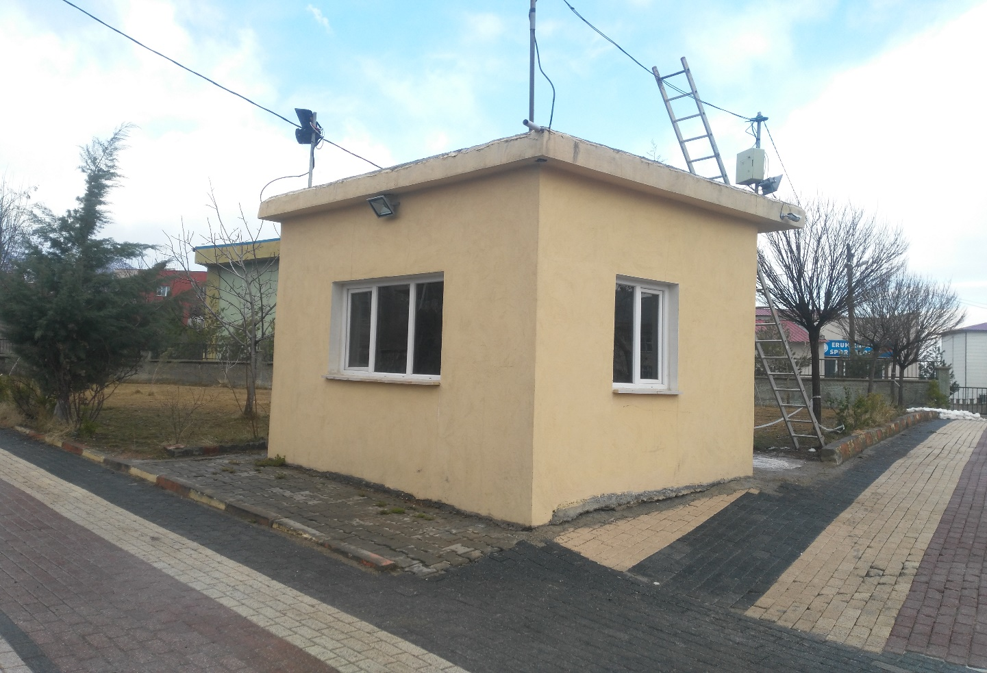

Slide 10
Kapalı Mekanların Hizmet Alanlarına Göre Dağılımı
 | Büro | Derslik (Amfi+Sınıf) | Laboratuvar (Bilg) | Diğer
 | 8 | 8 | 1 | 5
TOPLAM | 8 | 8 | 1 | 5
Yemekhaneler, Kantinler ve Kafeteryalar
Bölümler | Sayısı (Adet) | Kapalı Alanı (m2) | Kapasitesi (Kişi)
Öğrenci / Personel Yemekhanesi | 1 | 300 m2 | 150 Kişi
Kantin | 1 | 75 m2 | 30 Kişi
TOPLAM | 2 | 375 m2 | 180 Kişi

Slide 11
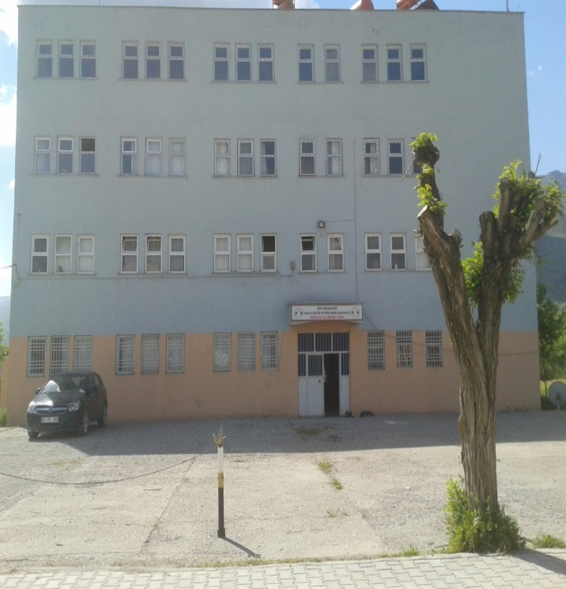
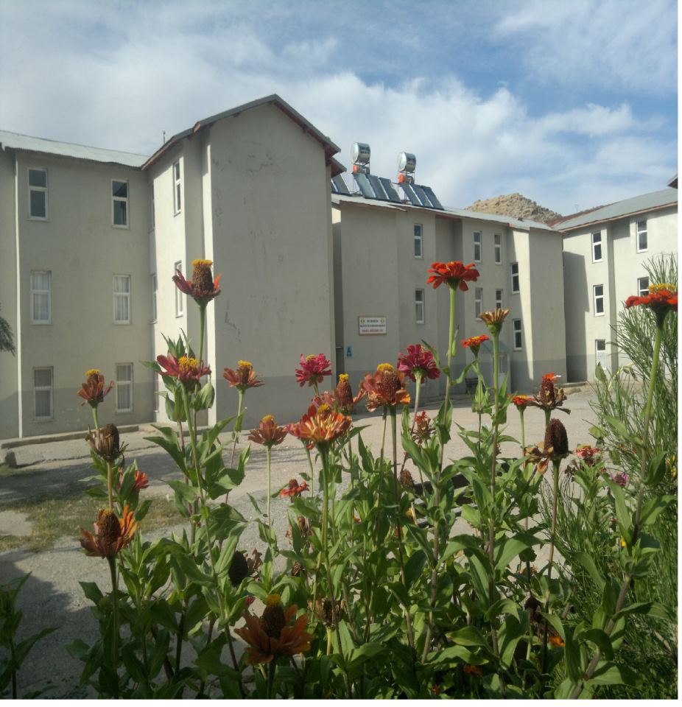
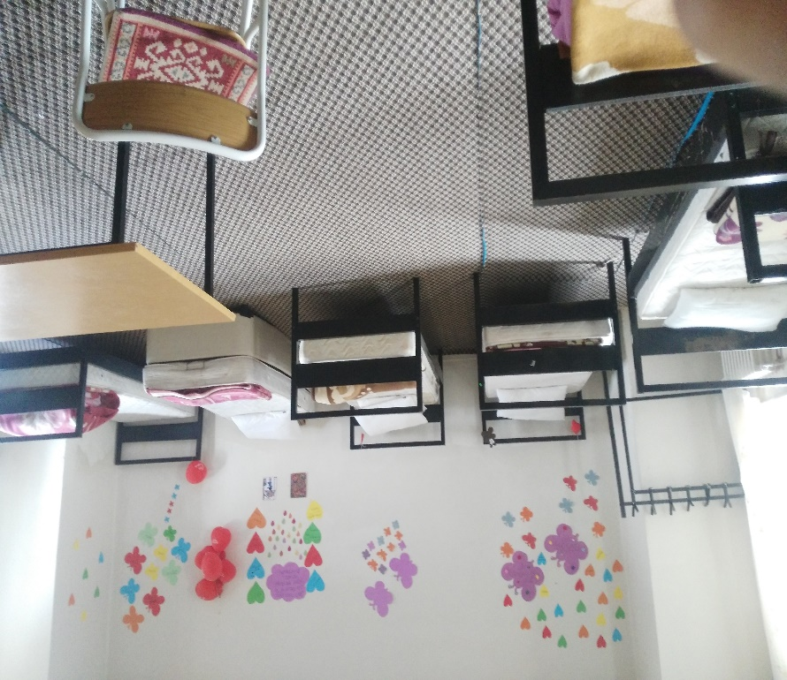
YURTLAR
70 (29) KİŞİLİK ERKEK YURDU
100 (106) KİŞİLİK KIZ YURDU

Slide 12
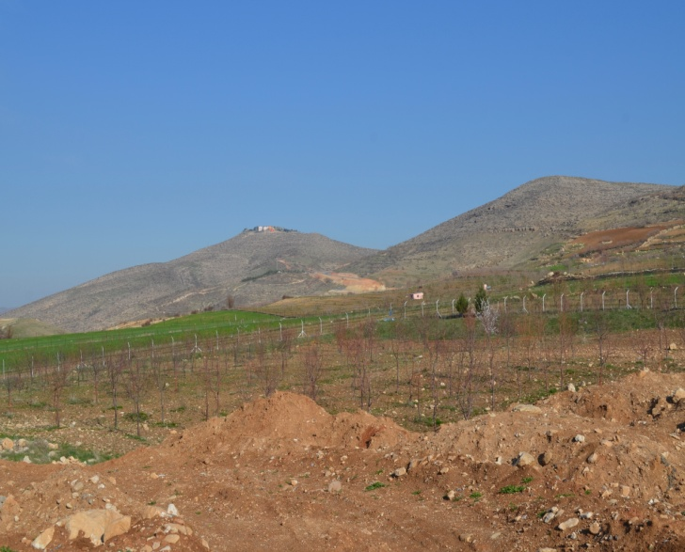
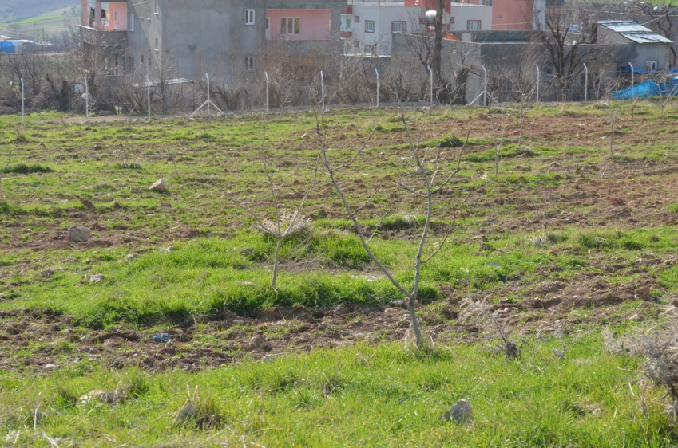
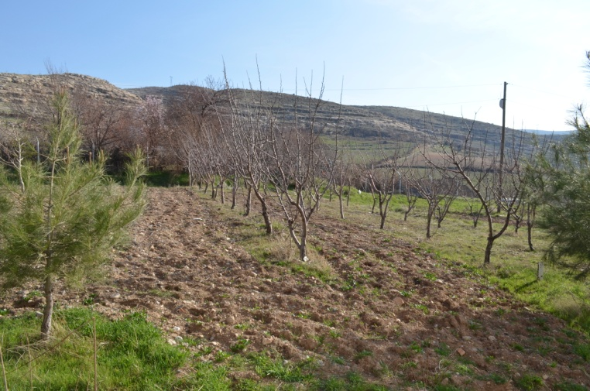
UYGULAMA ALANLARIMIZ
2 DÖNÜM KARIŞIK MEYVE
36 ADET ELMA AĞACI VE
20 ADET CEVİZ AĞACI+ÜZÜM ASMASI
10 DÖNÜM FISTIK BAHÇESİ
170 ADET FISTIK AĞACI
15 DÖNÜM KARŞIK MEYVE BAHÇESİ
(300 ADET ELMA+VİŞNE+ŞEFTALİ+ KAYISI+KİRAZ+NAR)

Slide 13
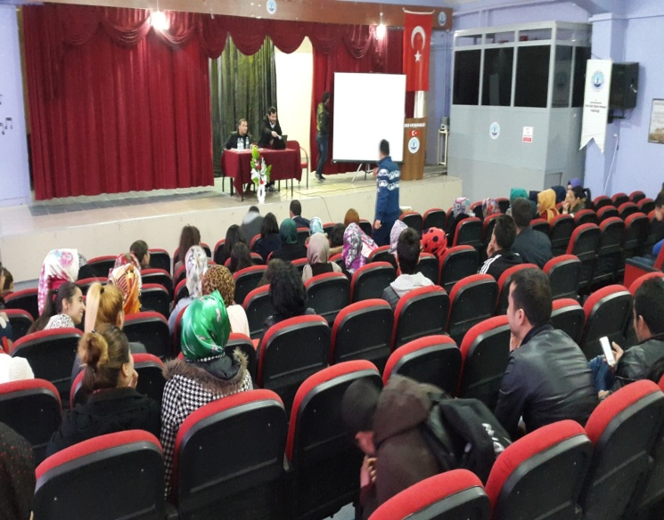
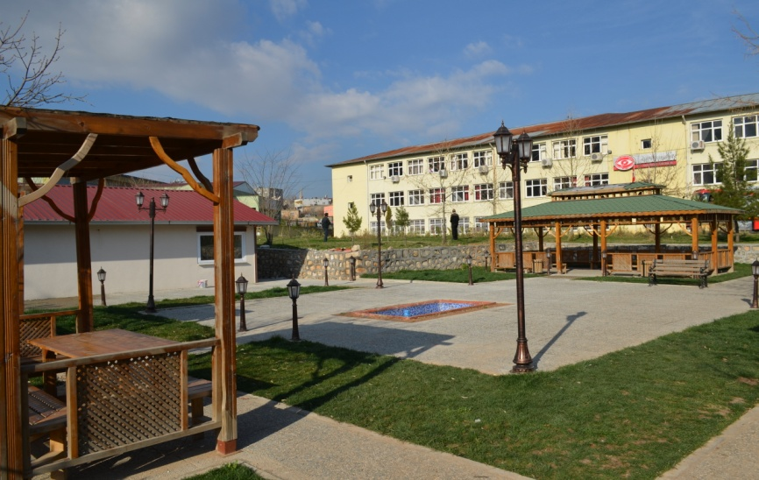
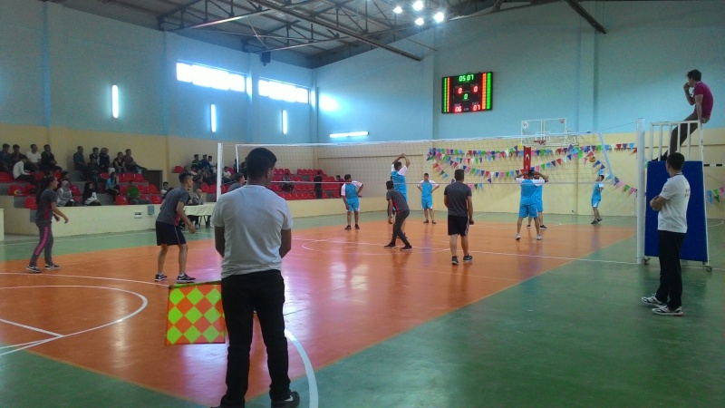
PAYDAŞ KURUMLARDAN YARARLANILAN ALANLAR
AÇIK KAFETERYA
ÇOK AMAÇLIK KAPALI SPOR SALONU
KONFERANS SALONU

Slide 14
5-MALİ DURUM
2019 YILI BÜTÇE TERTİPLERİN ÖDENEK DURUM LİSTESİ
38.73 - SİİRT ÜNİVERSİTESİ
Tertip | KBÖ | EKLENEN | DÜŞÜLEN | TOPLAM ÖDENEK | ÖDENEK GÖNDERME | TOPLAM ÖDENEK GÖNDERME | HARCAMA (AVANS DAHİL) | KALAN
Personel Maaşları | 1.312.800,00 | 25.384,00 | 0,00 | 1.338.184,00 | 1.338.184,00 | 1.338.184,00 | 1.338.183,95 | 0,05
Sosyal Haklar | 2.600,00 | 0,00 | 2.600,00 | 0,00 | 390,00 | 0,00 | 0,00 | 0,00
SGK Giderleri | 142.700,00 | 0,00 | 341,00 | 142.359,00 | 142.700,00 | 142.359,00 | 142.358,49 | 0,51
Tüketime Yönelik Mal/Malzeme Alımı | 54.100,00 | 0,00 | 0,00 | 54.100,00 | 54.100,00 | 54.100,00 | 53.931,72 | 168,28
Yolluk | 5.000,00 | 5.500,00 | 0,00 | 10.500,00 | 10.500,00 | 10.500,00 | 10.488,64 | 11,36
Hizmet Alımları | 500,00 | 0,00 | 0,00 | 500,00 | 500,00 | 500,00 | 227,00 | 273,00
Bakım Onarım Giderleri | 1.600,00 | 0,00 | 0,00 | 1.600,00 | 1.600,00 | 1.600,00 | 0,00 | 1.600,00
Yakıt Alımları (Benzin-Mazot)
Elektrik Malzemesi
Bahçe-Hırdavat Malzemeleri
Bilgi İşlem Ödemesi
Etkinlik ve Faaliyet Malzemeleri
Zirai İlaçlar

Slide 15
6-BİRİM KALİTE FAALİYETLERİ
Kalite Yönetim Sistemi’ne ilişkin tüm evraklar mevcut olup, EBYS ve İnternet sitesi üzerinden yedeklenmektedir.
Aylık Periyodik Akademik Personel, İdari Personel ve Sürekli İşçi Toplantıları yapılmaktadır.
Öğrenci ve Personele düzenli olarak bilgilendirme çalışmaları yapılmaktadır.
Öğrenci Memnuniyet anketi geliştirildi. İki yıldır uygulanmaktadır.
Mezun Takip Sistemi için planlama çalışmaları yapılmaktadır.
Engellilere yönelik planlama çalışmaları yapılmaktadır.

Slide 16
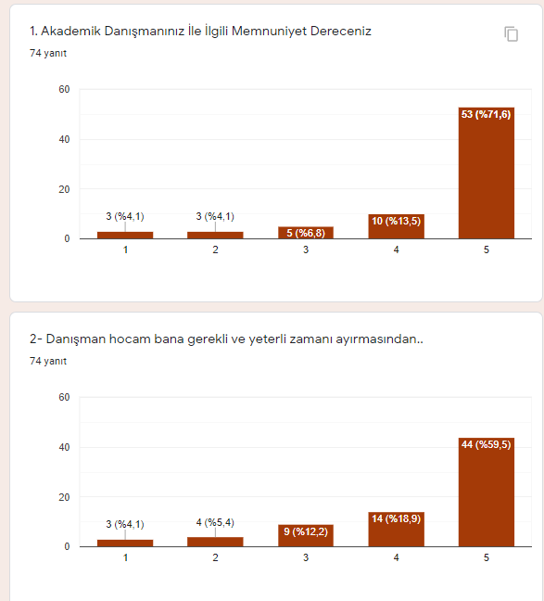
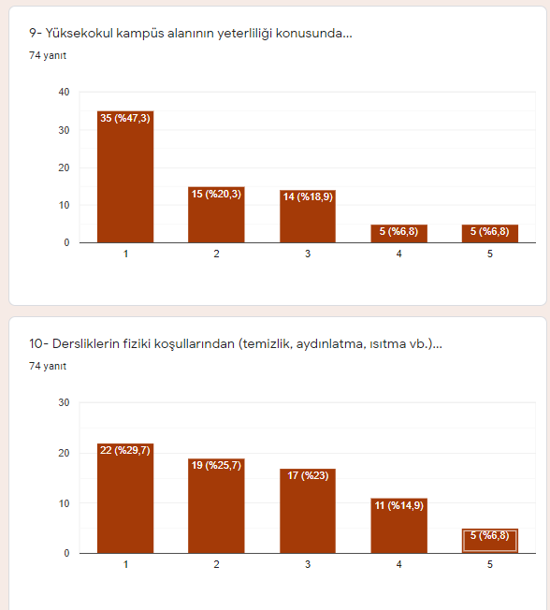

Slide 17
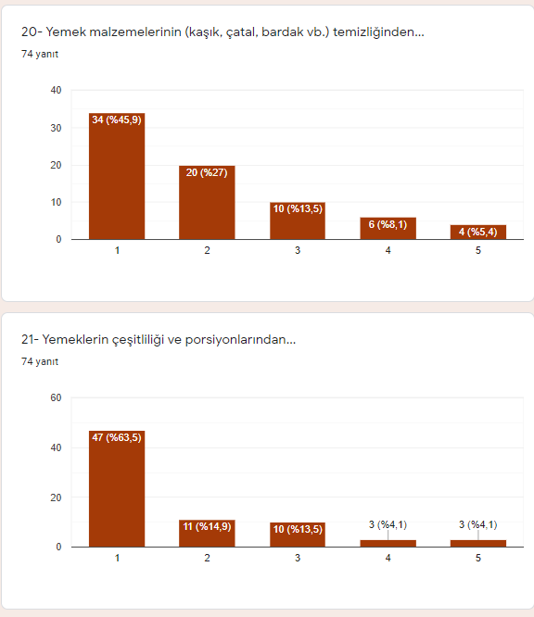
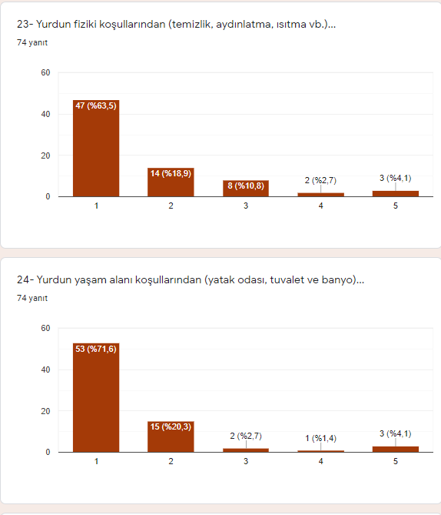

Slide 18
7-AKADEMİK DURUM
SIRA | ADI | SOYADI | GÖREVİ
1 | Bedrettin | VAROL | Müdür
2 | Yahya | AKTU | Müdür Yardımcısı ve Sosyal Hizmet Bölüm Başkanı
3 | Adem | AYATA | Müdür Yardımcısı
4 | Sema | ÇAKIR ÖNGÖREN | Organik Tarım Bölüm Başkanı
5 | Tuba | BAKAN | Çocuk Gelişimi Bölüm Başkanı
6 | Fatih | PULAT | Harita Kadastro Bölüm Başkanı
7 | Mesut | SIRRI | Öğretim Görevlisi
8 | Sipan | SOYSAL | Öğretim Görevlisi
9 | Yahya | NAS | Öğretim Görevlisi
10 | Meryem | ÖZER DİLMEN | Öğretim Görevlisi
11 | Yunus | YOLBAŞ | Öğretim Görevlisi
12 | Ramazan | ÇUKURLU | Öğretim Görevlisi

Slide 19
İhtiyaç Duyulan Akademik Personel
Çocuk Gelişimi Pr. için 2 Akademik personel
Sosyal Hizmetler Pr. için 1 Akademik personel
Laborant ve Veteriner Sağlık Pr. için 3 Akademik personel

Slide 20
8-EKİPMAN
Diğer Bilgi ve Teknolojik Kaynaklar
Cinsi | İdari Amaçlı (Adet) | Eğitim Amaçlı (Adet) | Araştırma Amaçlı (Adet) | Toplam
Projeksiyon |  | 6 |  | 6
Fotokopi Makinesi | 1 |  |  | 1
Faks | 1 |  |  | 1
Kameralar | 10 |  |  | 10
Tarayıcılar | 2 |  |  | 2
Masaüstü Bilgisayar | 14 | 6 | 55 | 75
Çapa Makinesi (Patpat) |  |  |  | 1

Slide 21
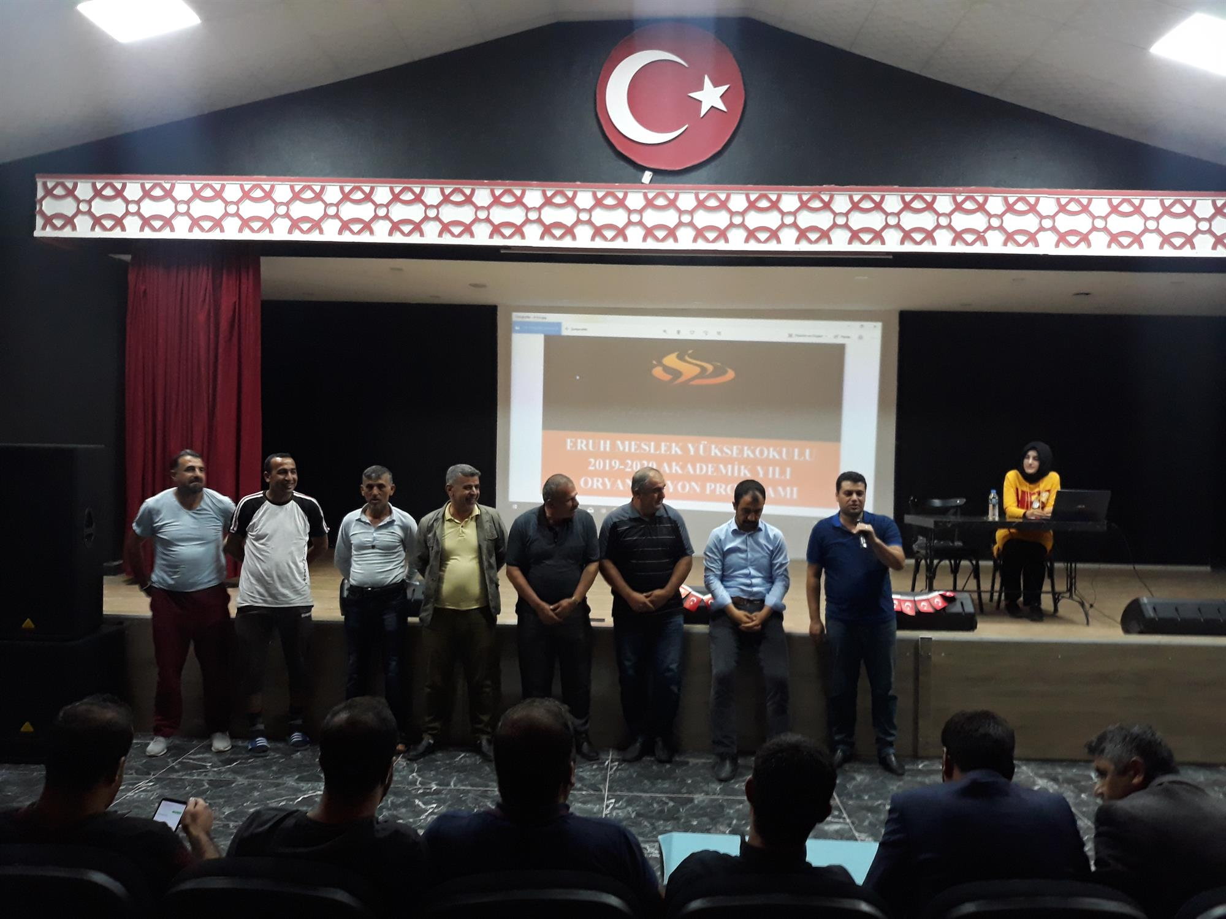
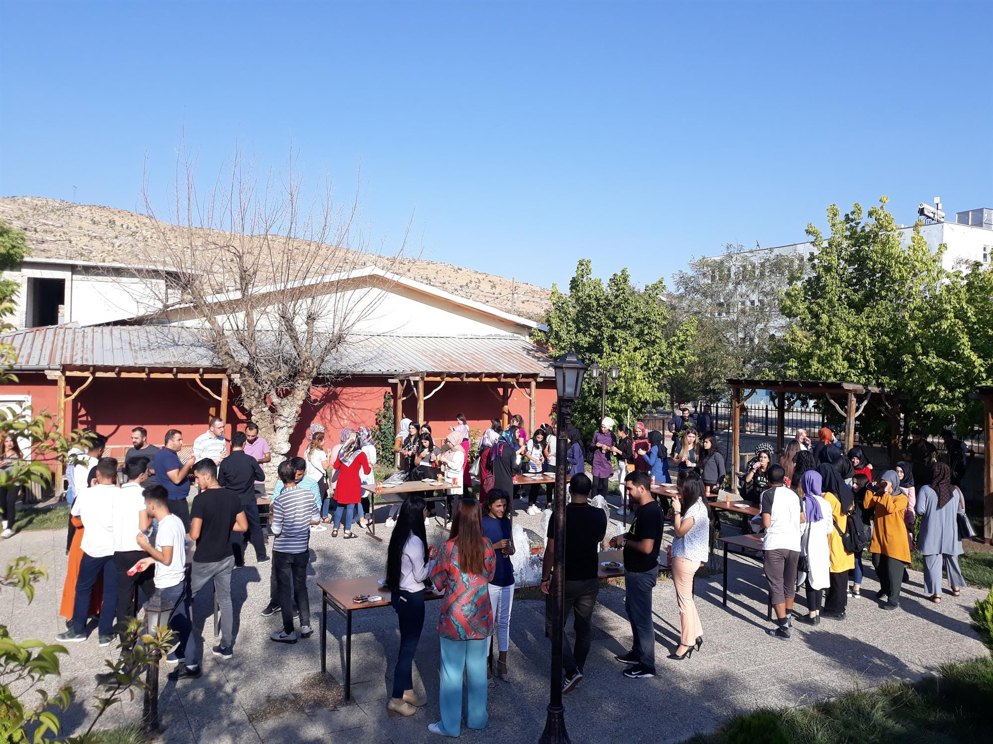
9-ETKİNLİKLER (Sosyal ve Kültürel Faaliyetler)
ORYANTASYON PROGRAMI

Slide 22
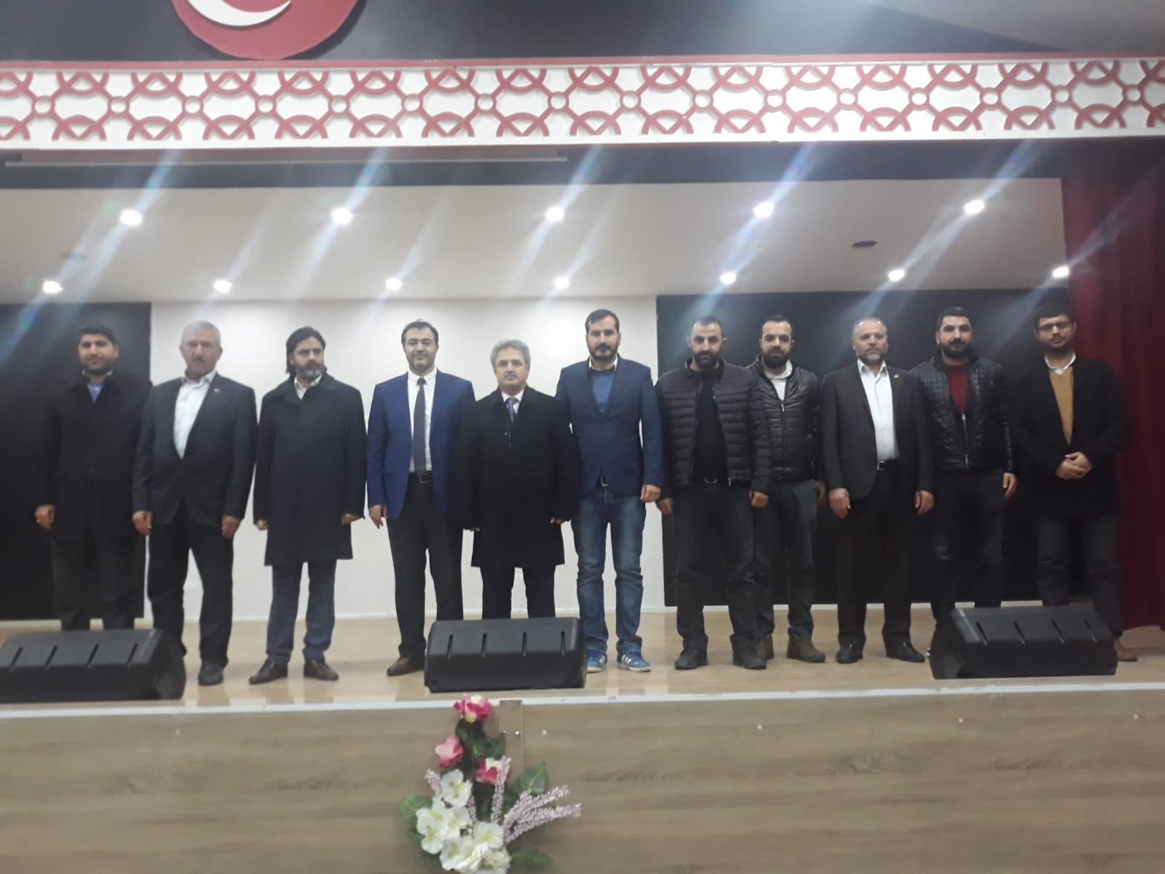
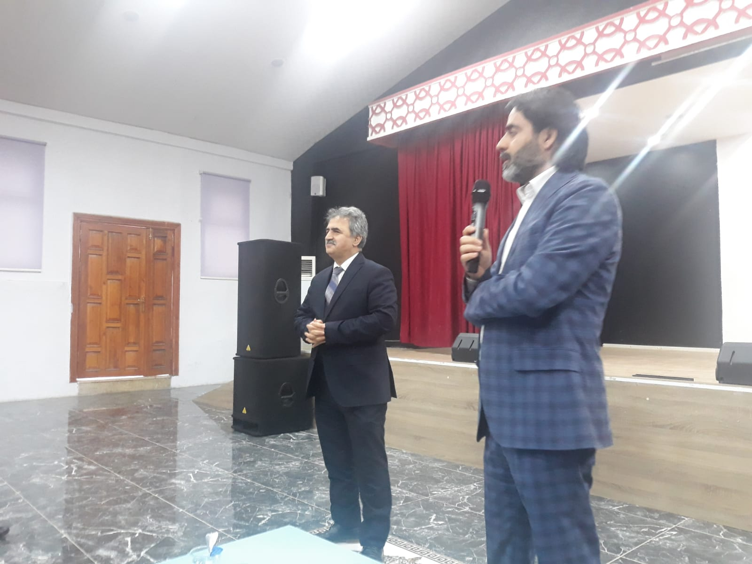
Gençlik ve Maneviyat Konferansı

Slide 23
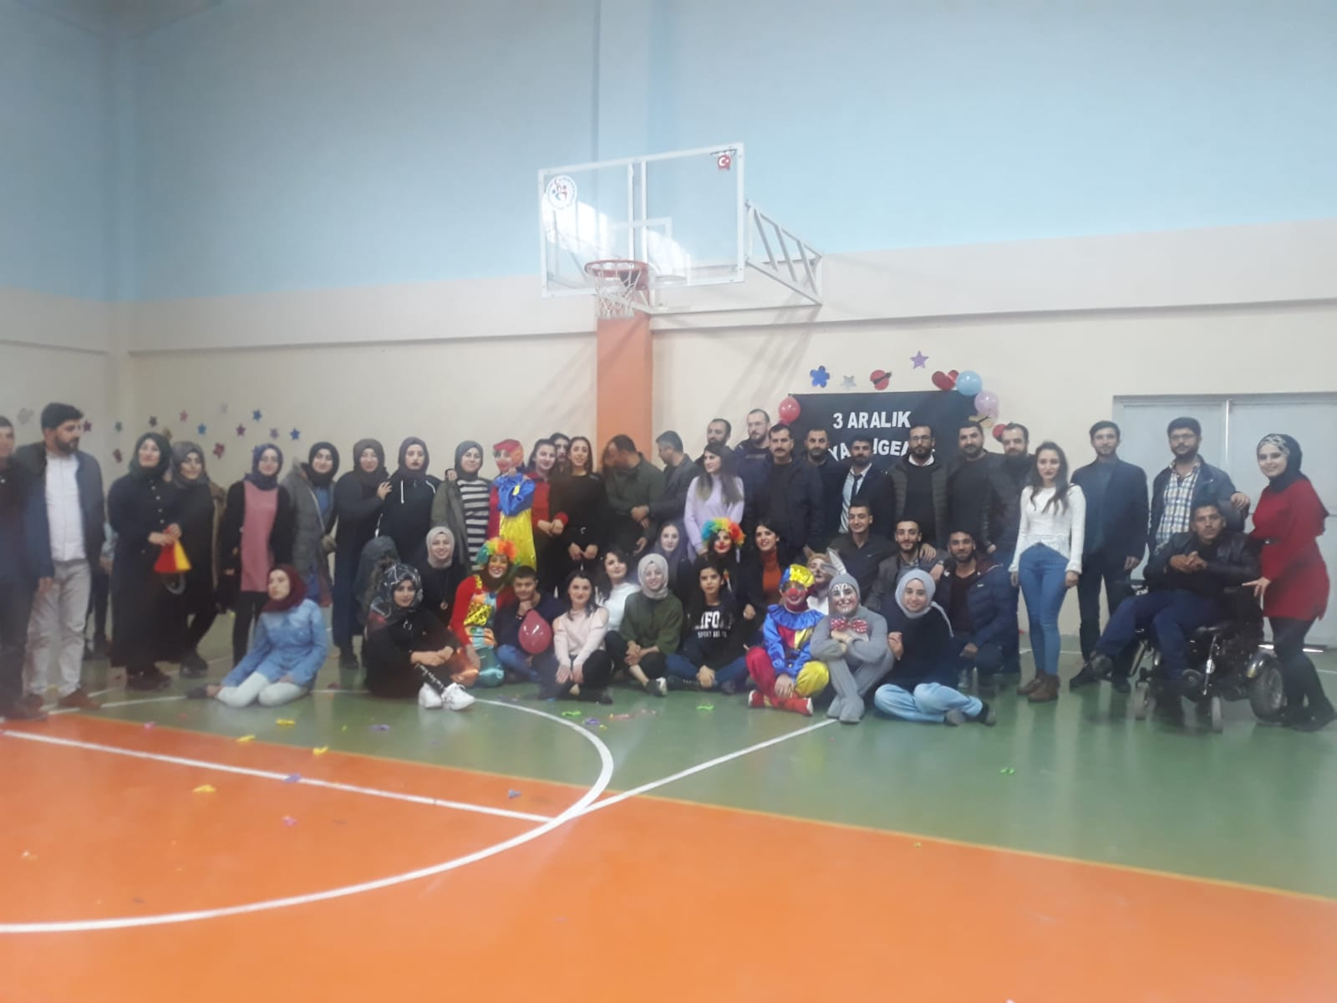
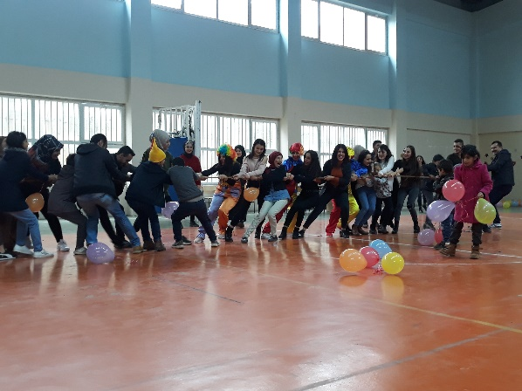
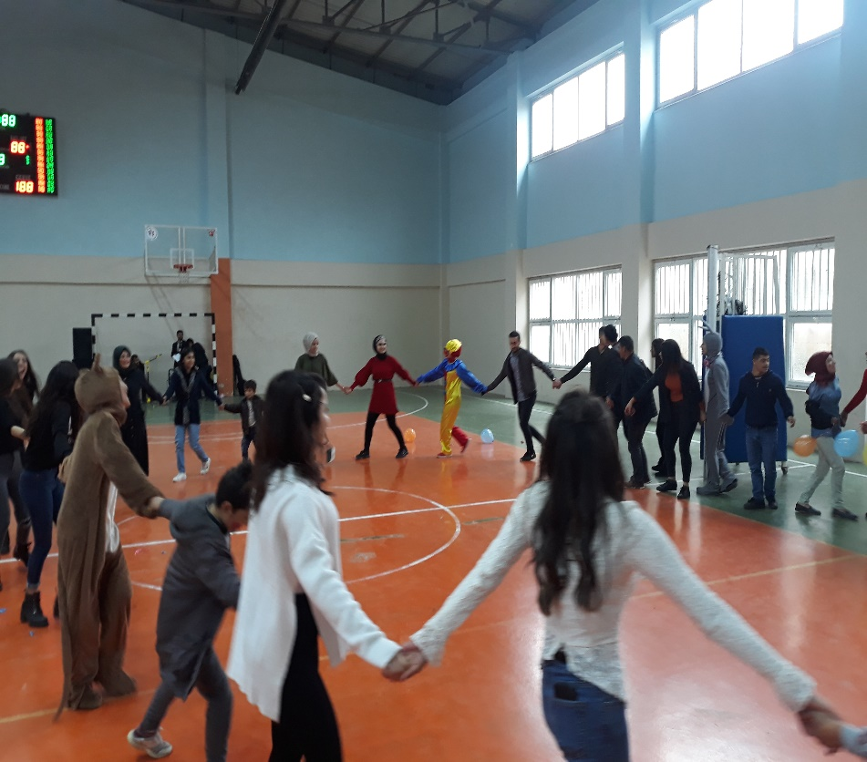
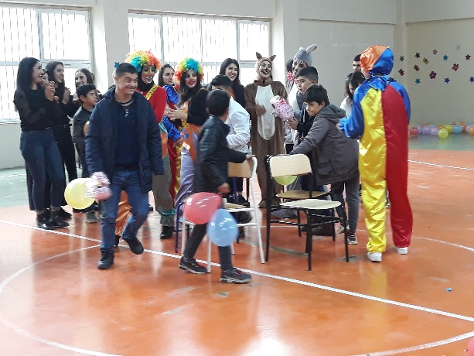
ÖĞRENCİ VE TOPLULUK ETKİNLİKLERİ
3 ARALIK DÜNYA ENGELLİLER GÜNÜ ETKİNLİĞİ

Slide 24
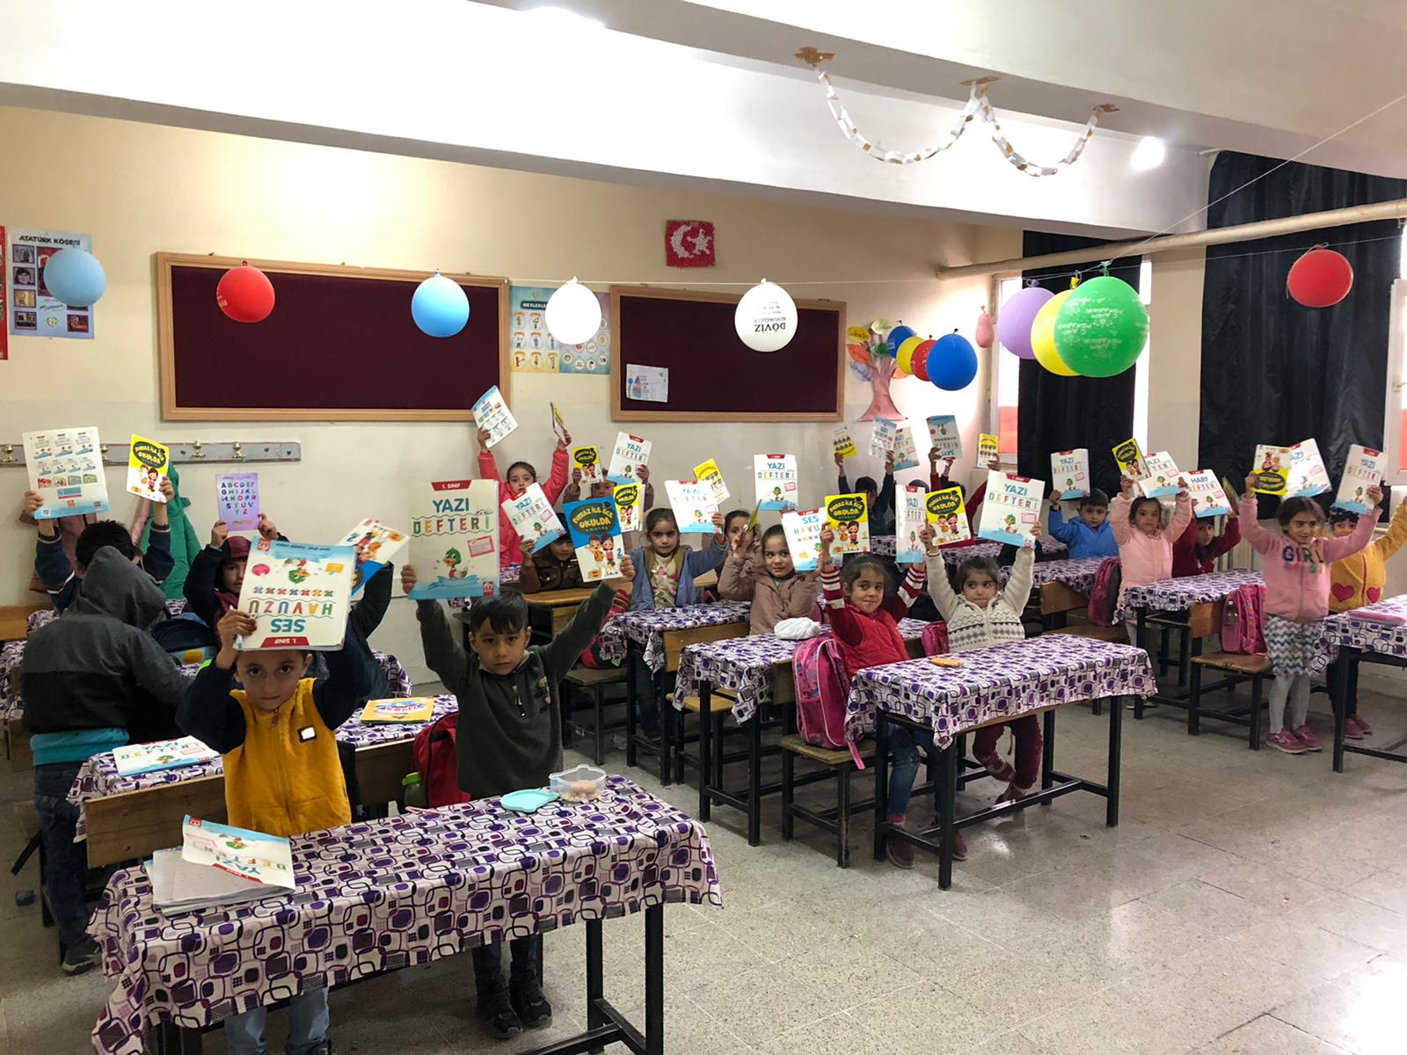
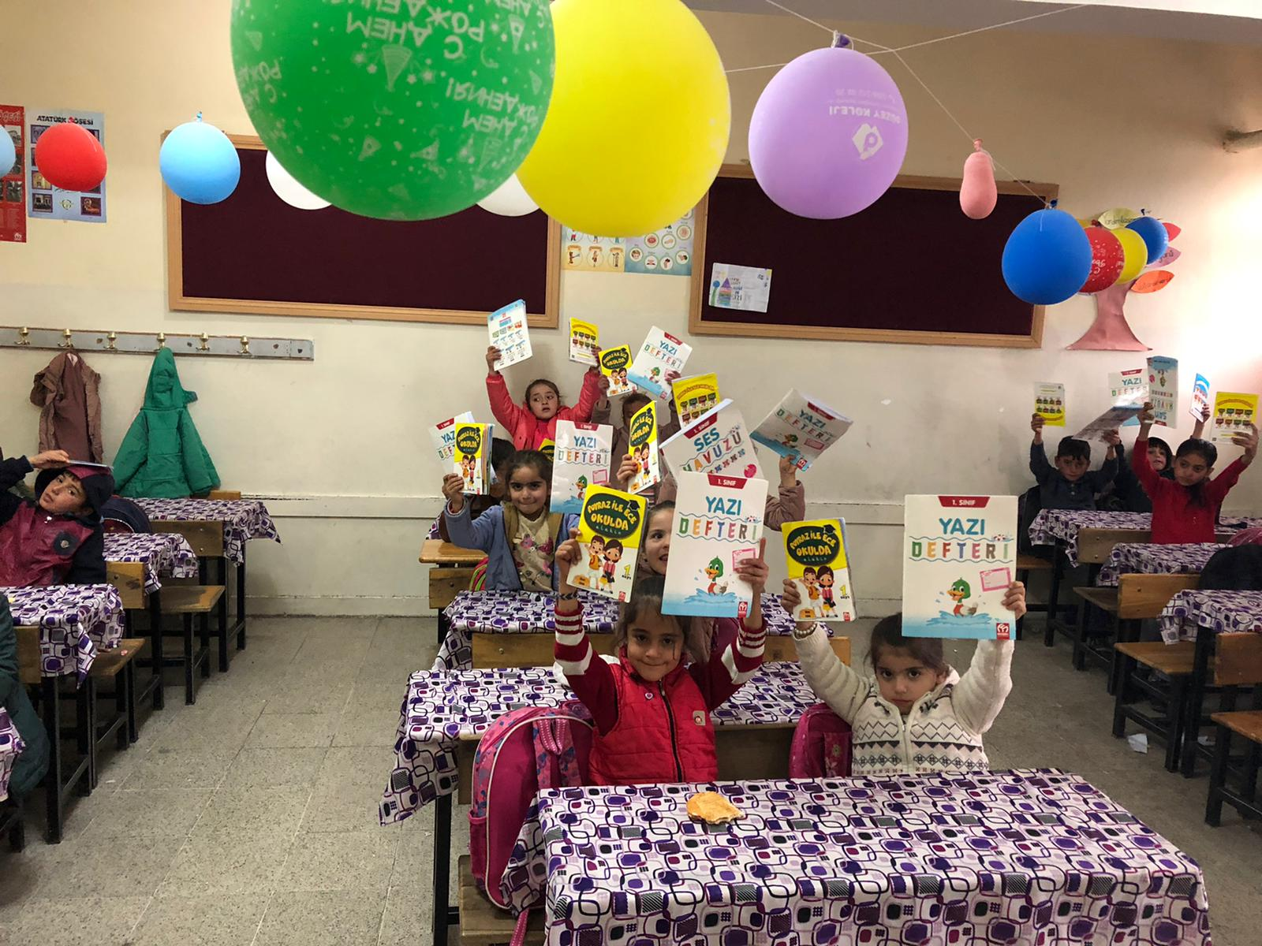
ERUH MYO’DAN İHSAN SÜREYYA SIRMA İLKOKULU’NA KIRTASİYE YARDIMI

Slide 25
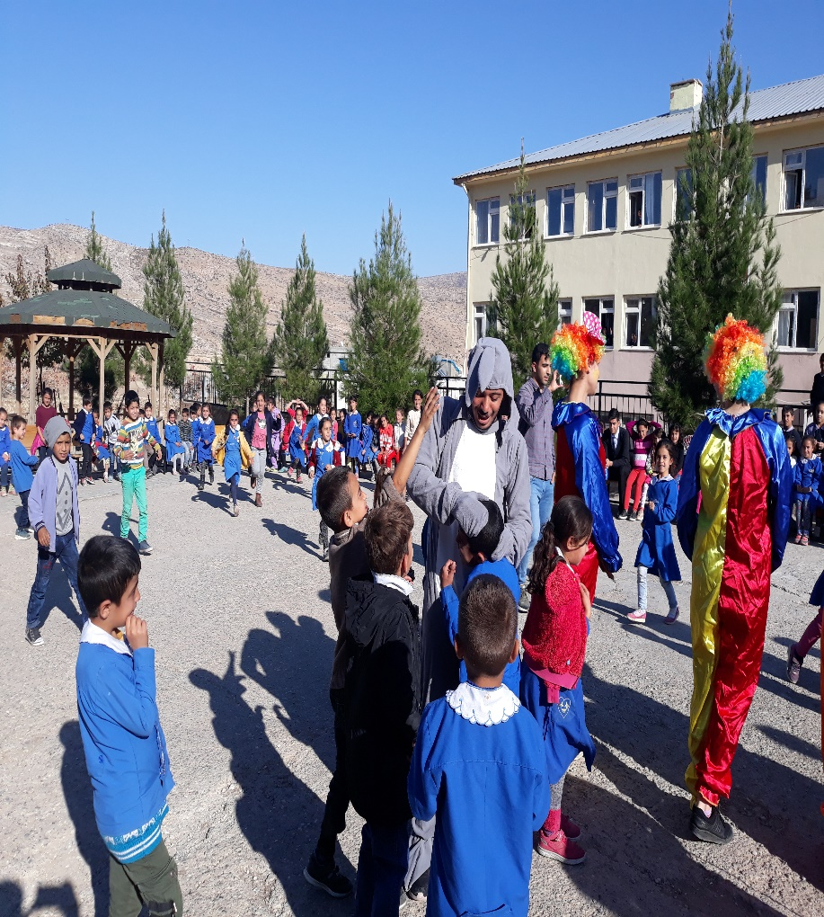
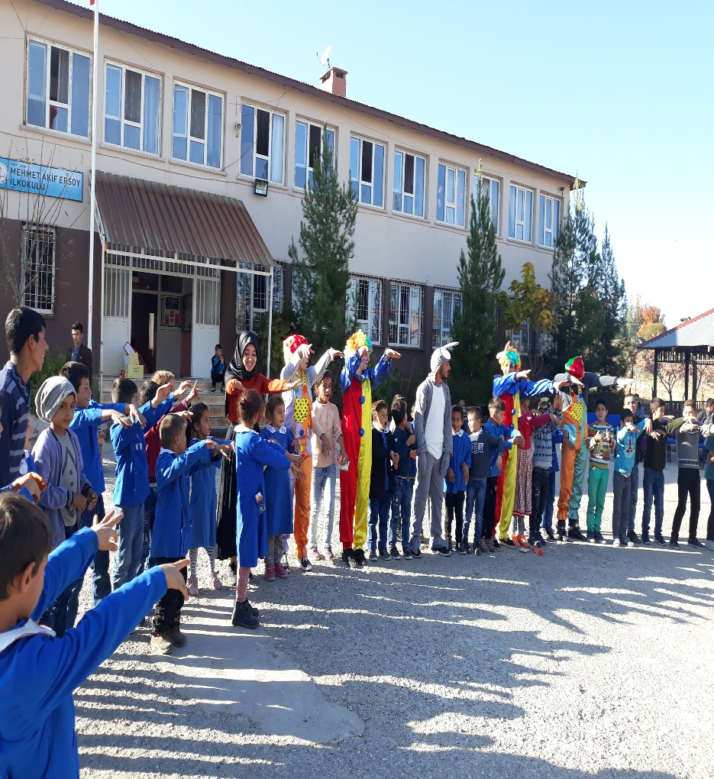
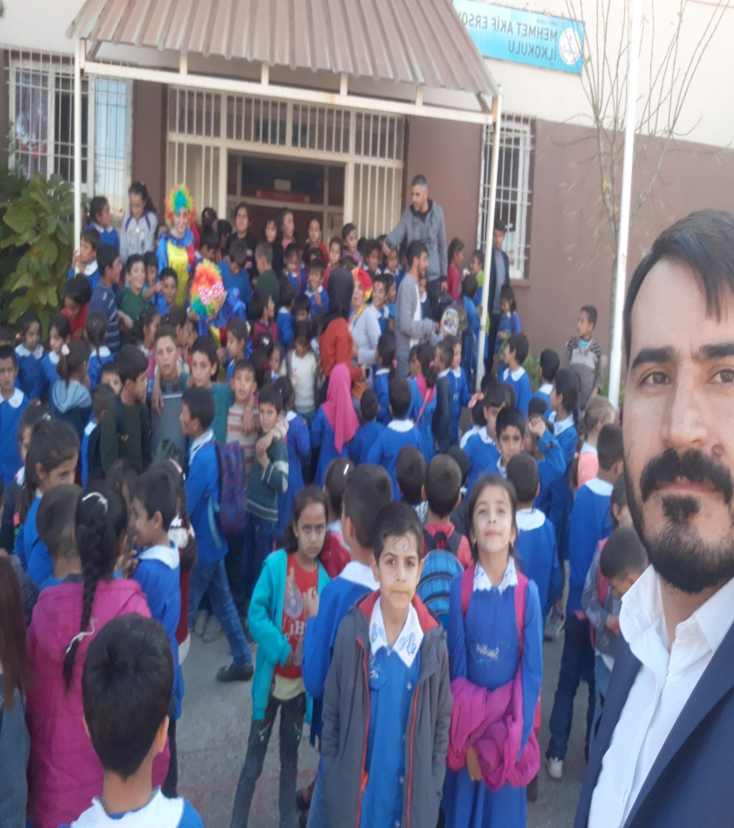
ERUH MYO'DAN ÇOCUKLARI GÜLÜMSETEN ETKİNLİK!

Slide 26
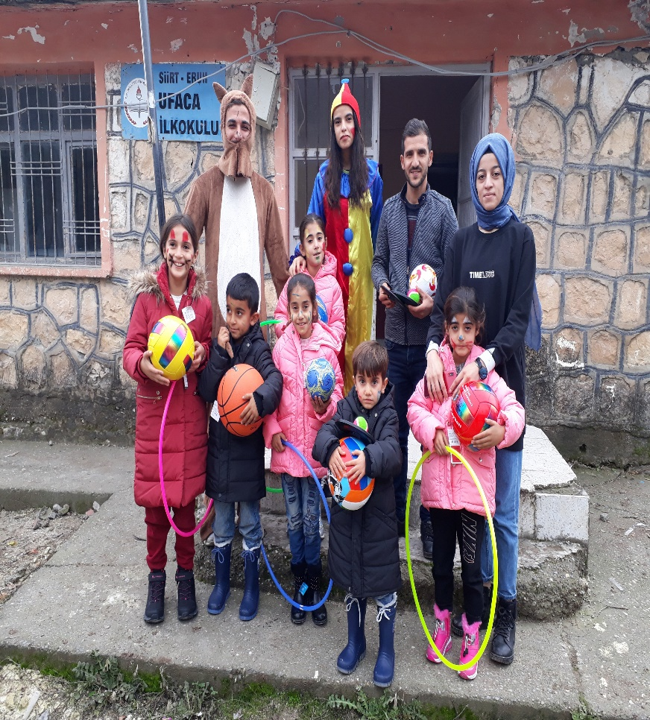
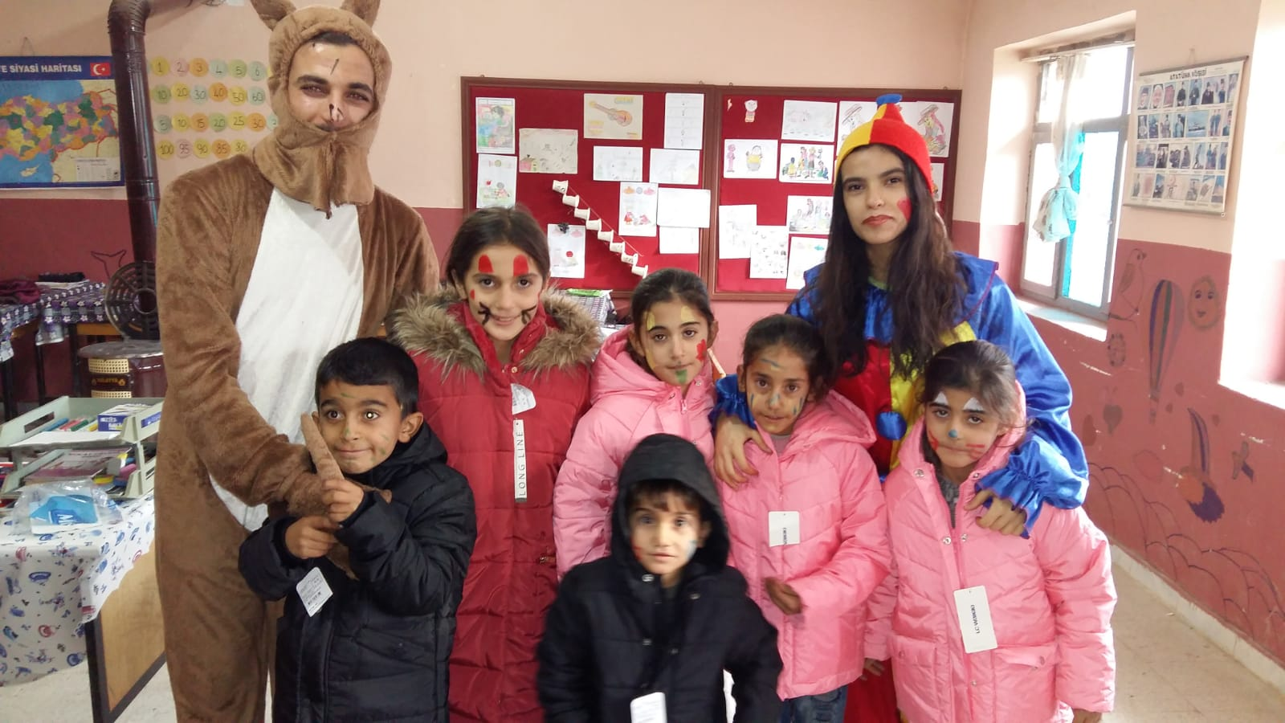
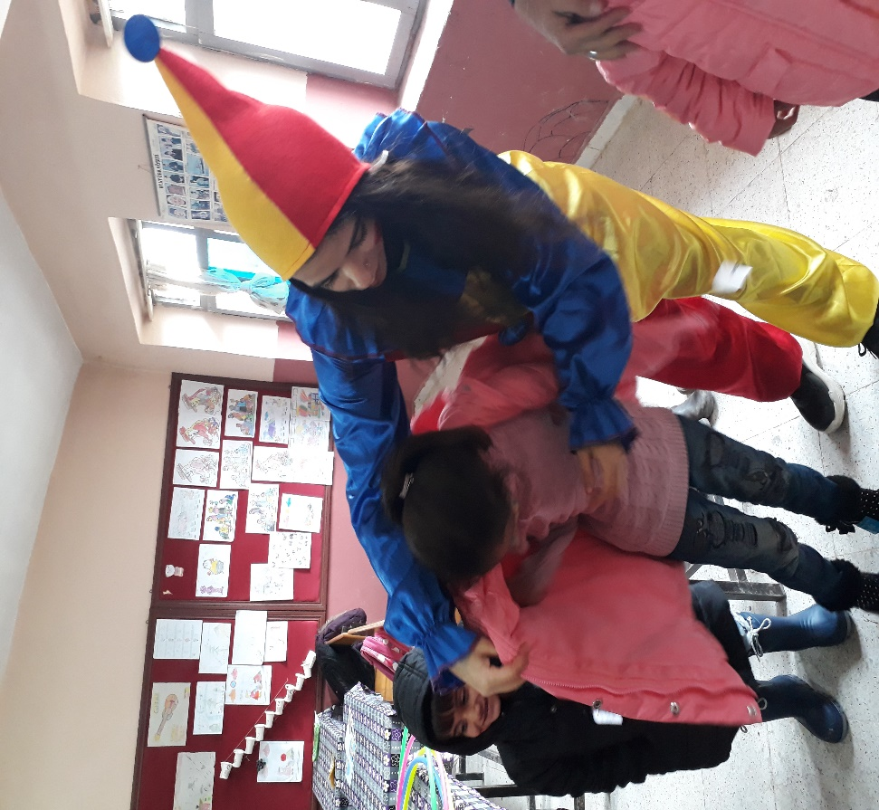
ERUH MYO’dan “İYİLİK YAP İZİ KALSIN” Etkinliğine Destek

Slide 27
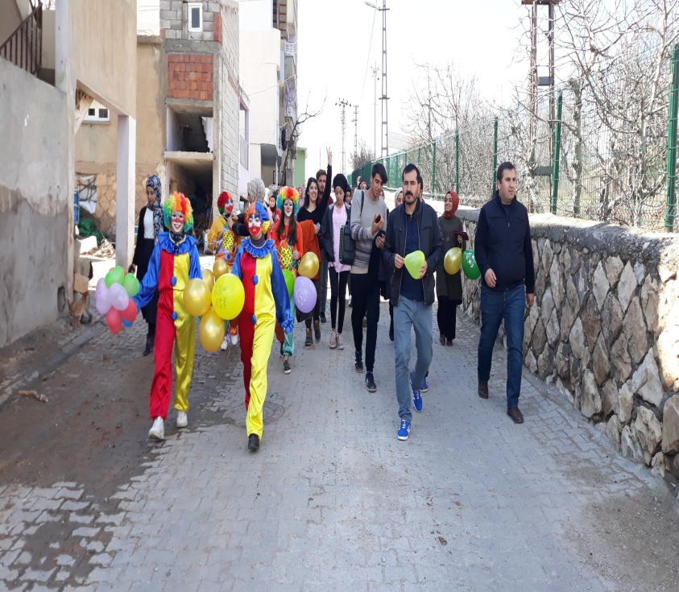
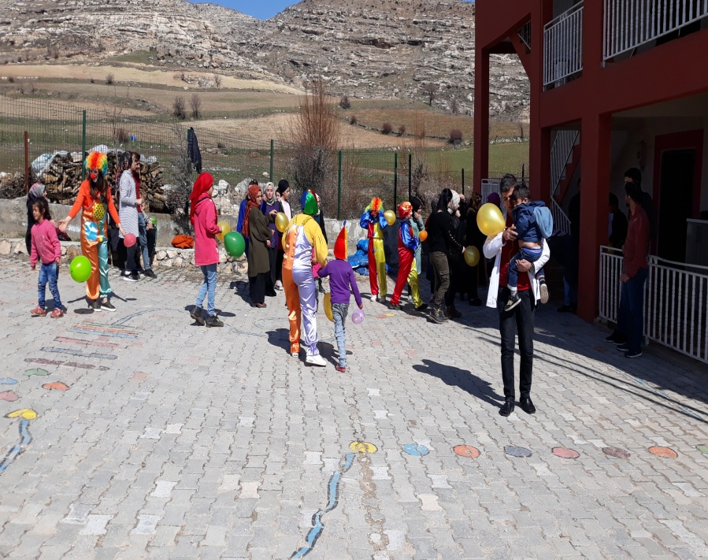
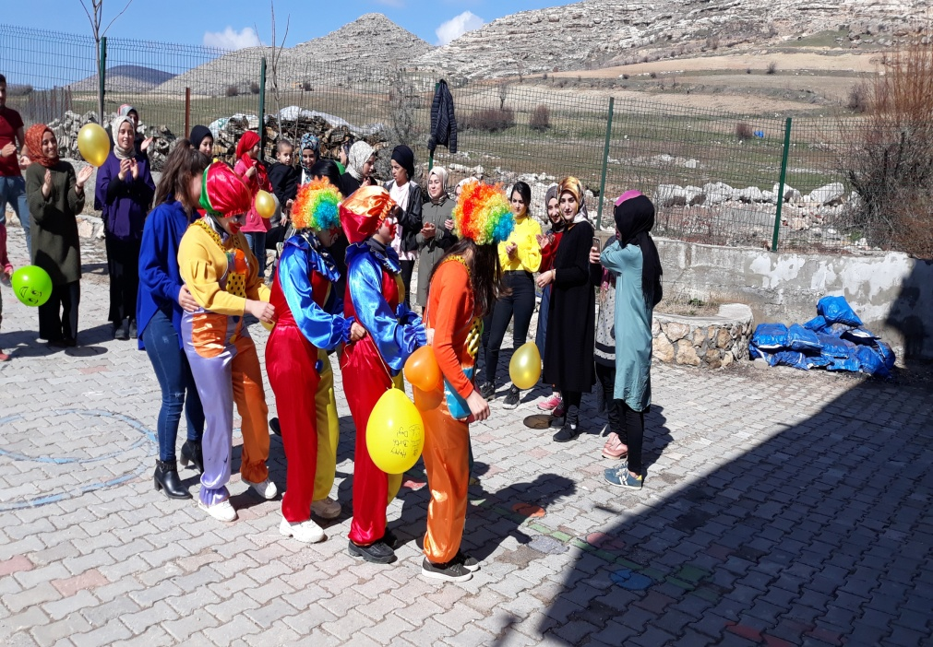
ÖĞRENCİ VE TOPLULUK ETKİNLİKLERİ
REHABİLİTASYON MERKEZİ ZİYARETLERİ

Slide 28
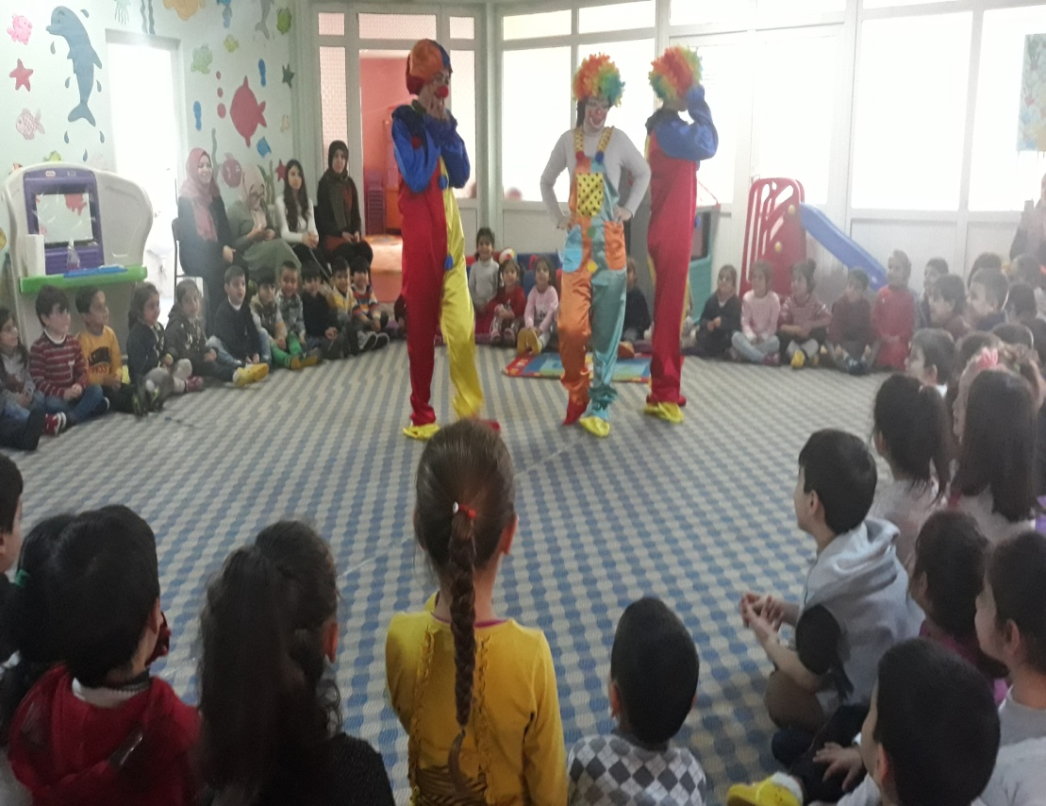
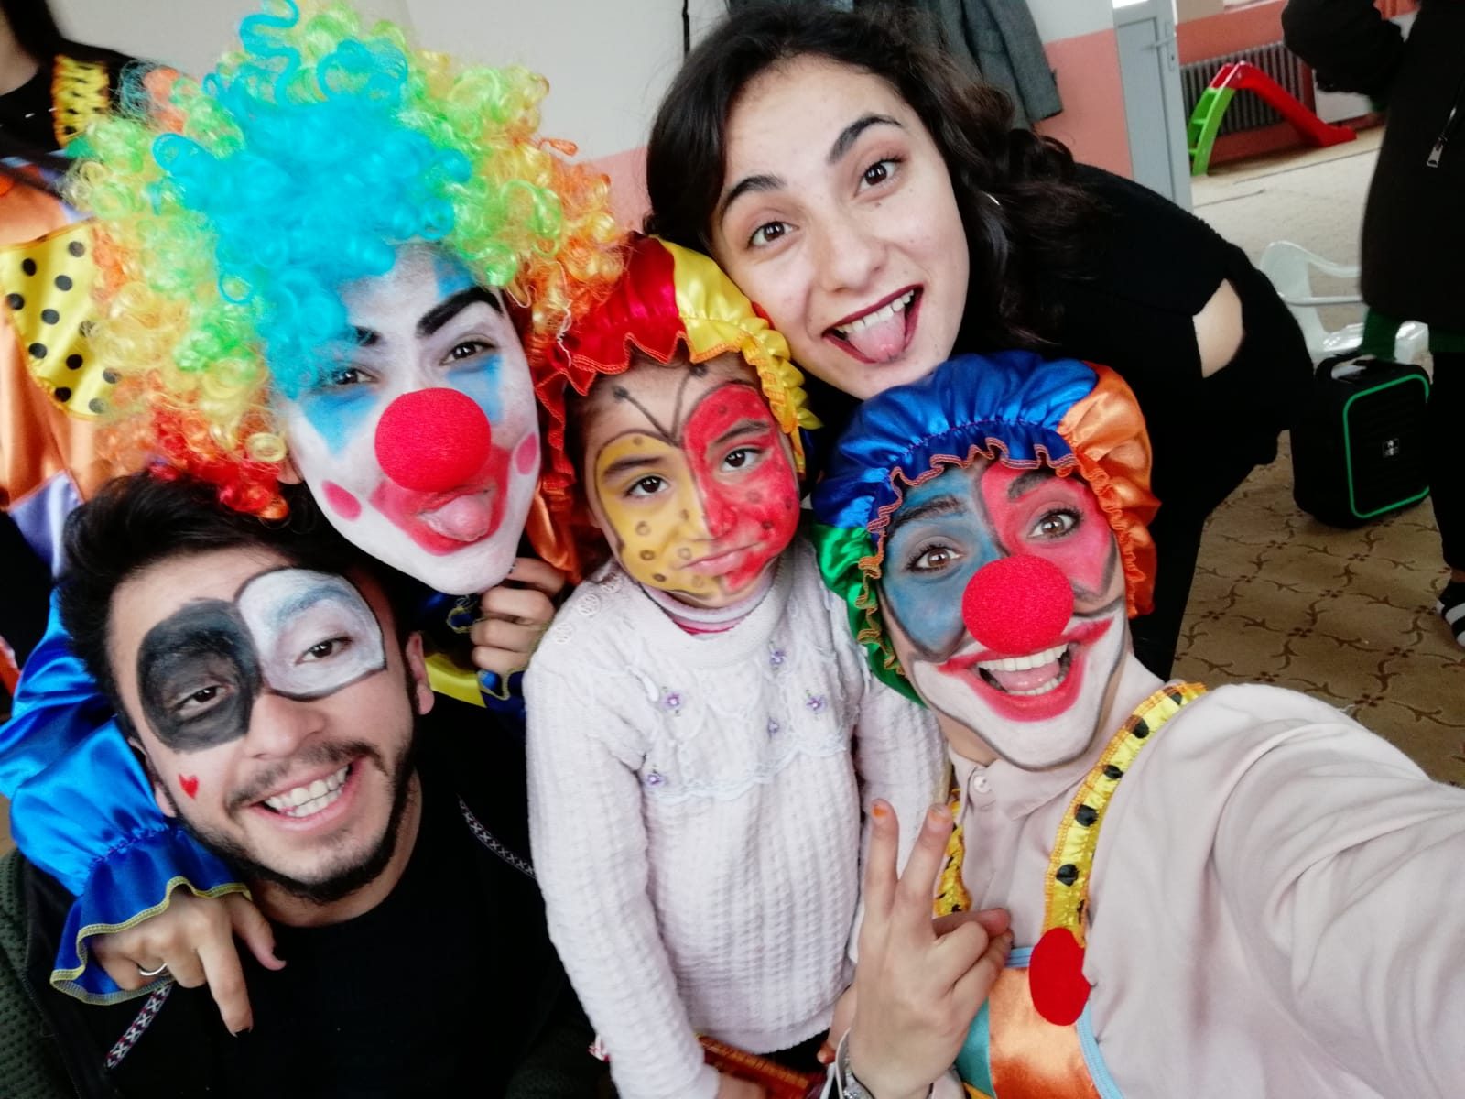
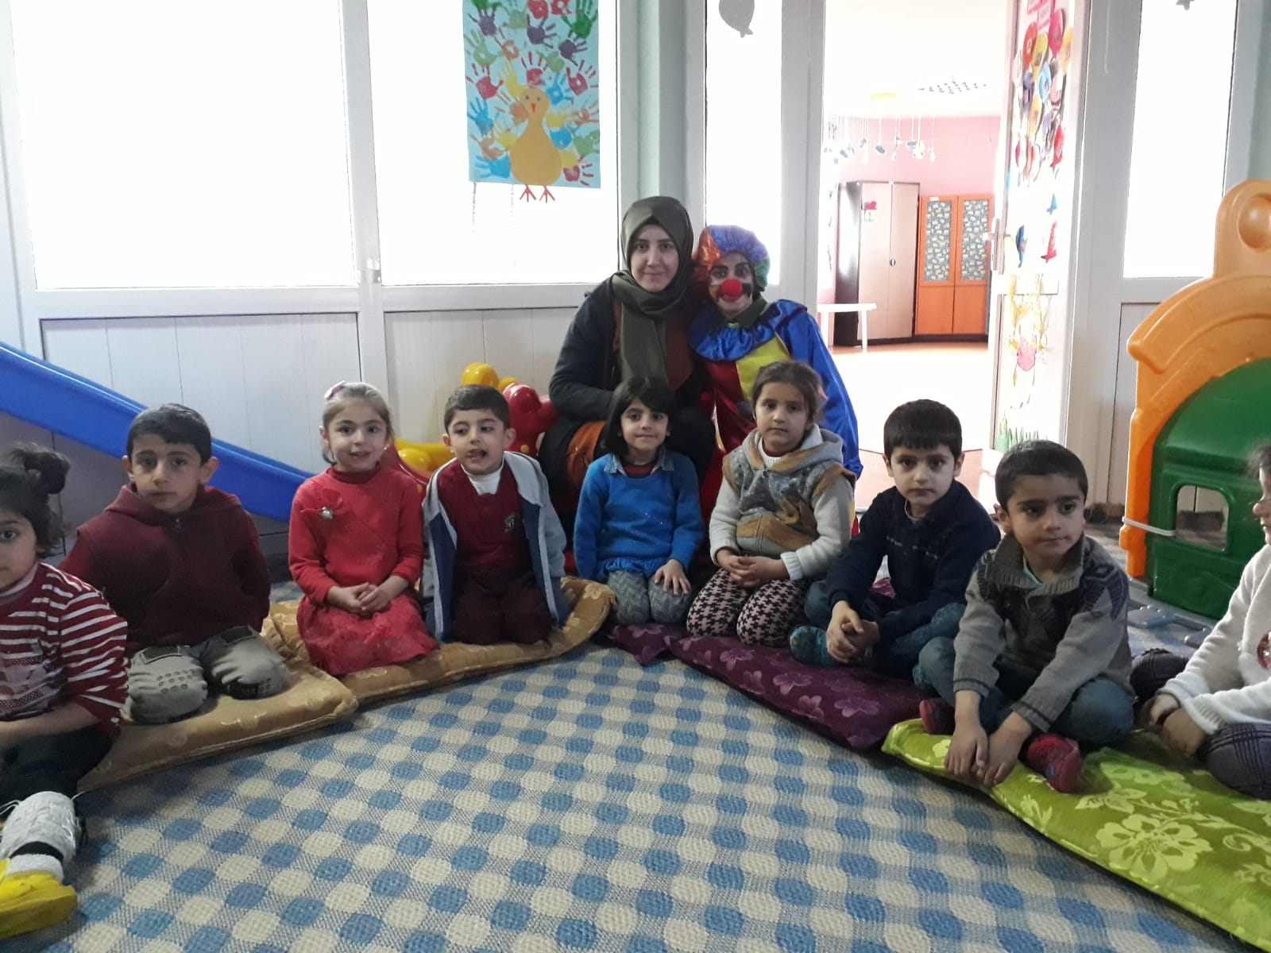
ÖĞRENCİ VE TOPLULUK ETKİNLİKLERİ
ANAOKULU VE ANASINIF ZİYARETLERİ

Slide 29
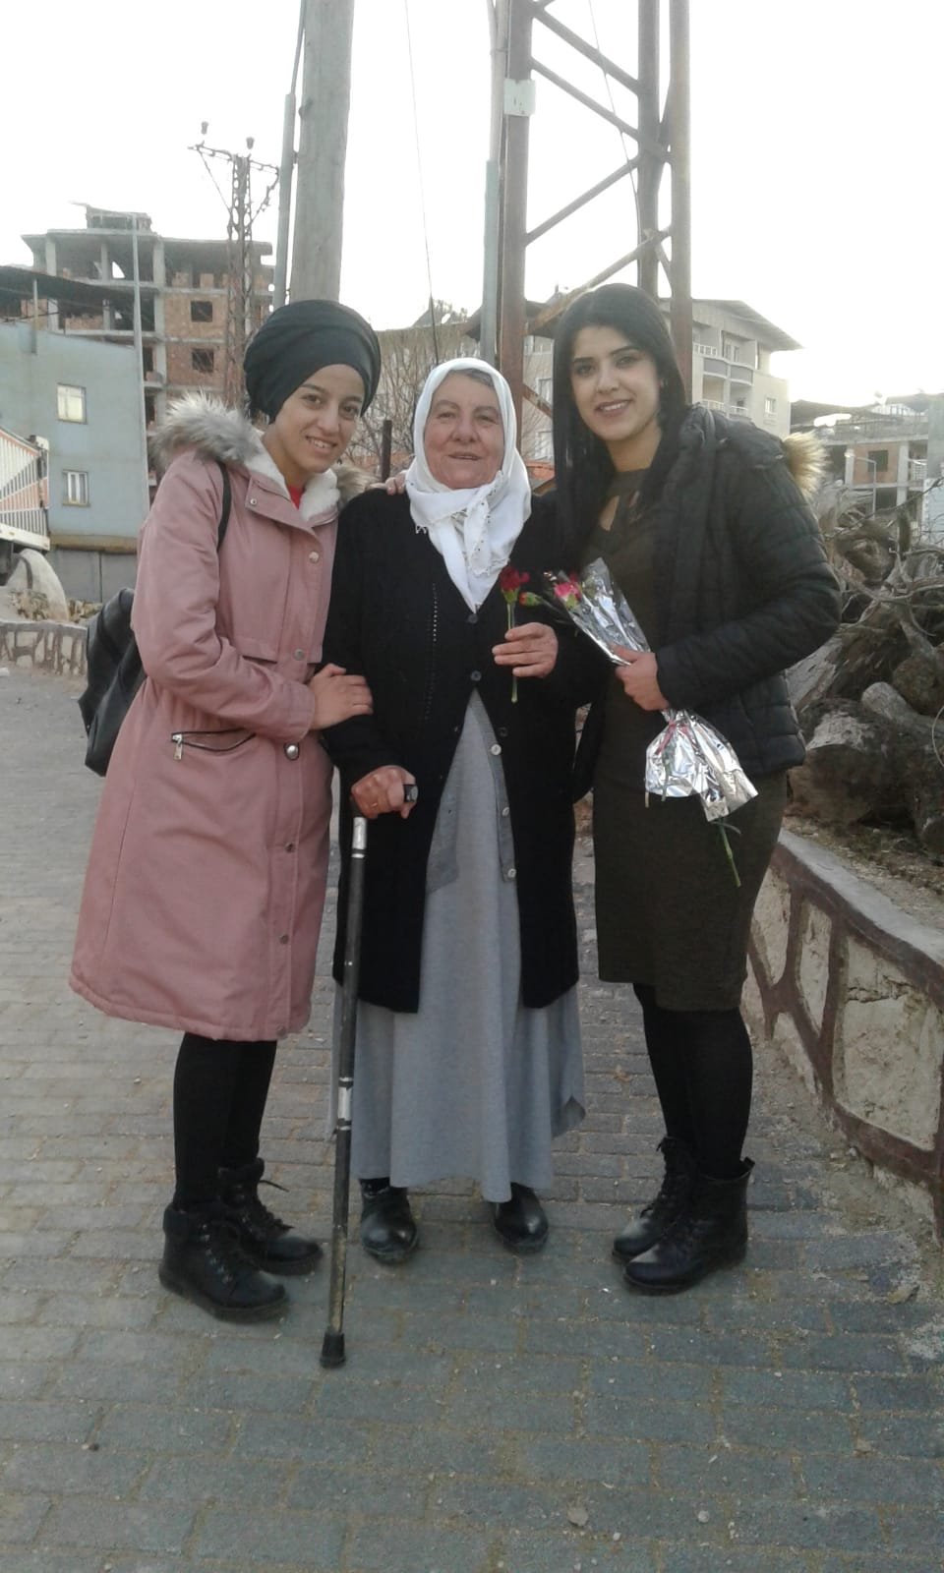
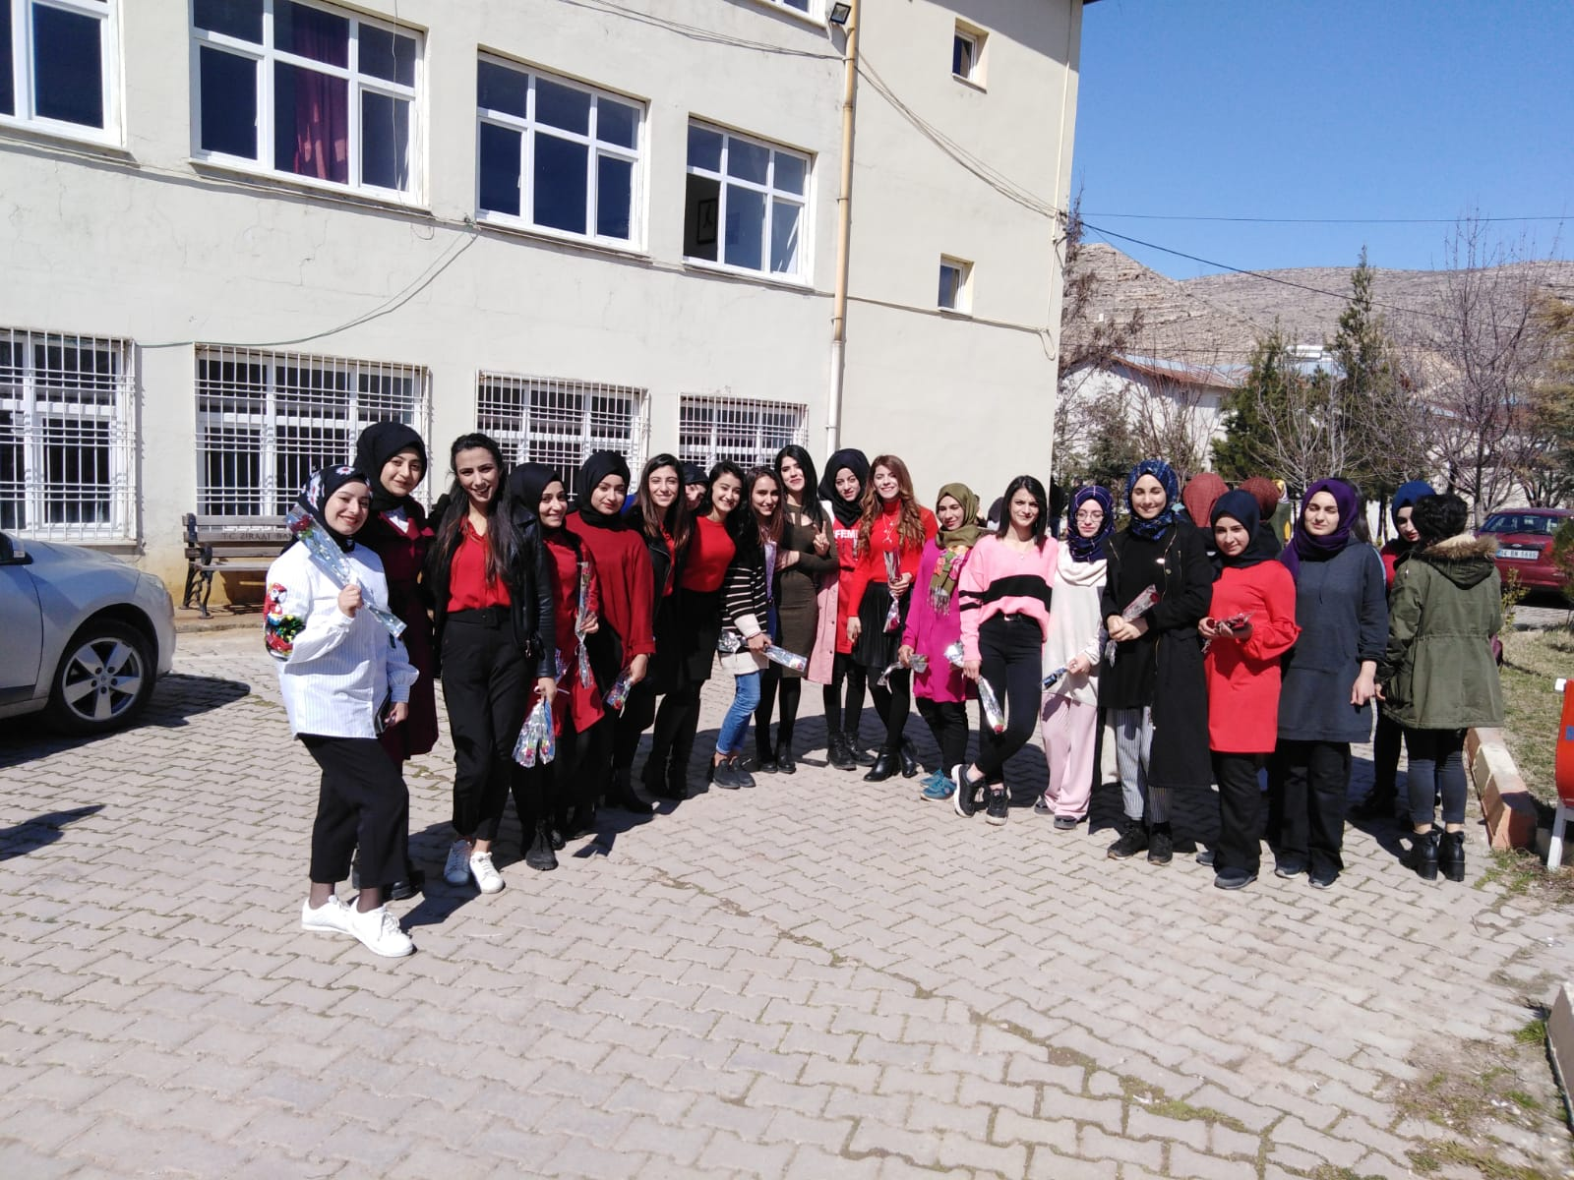
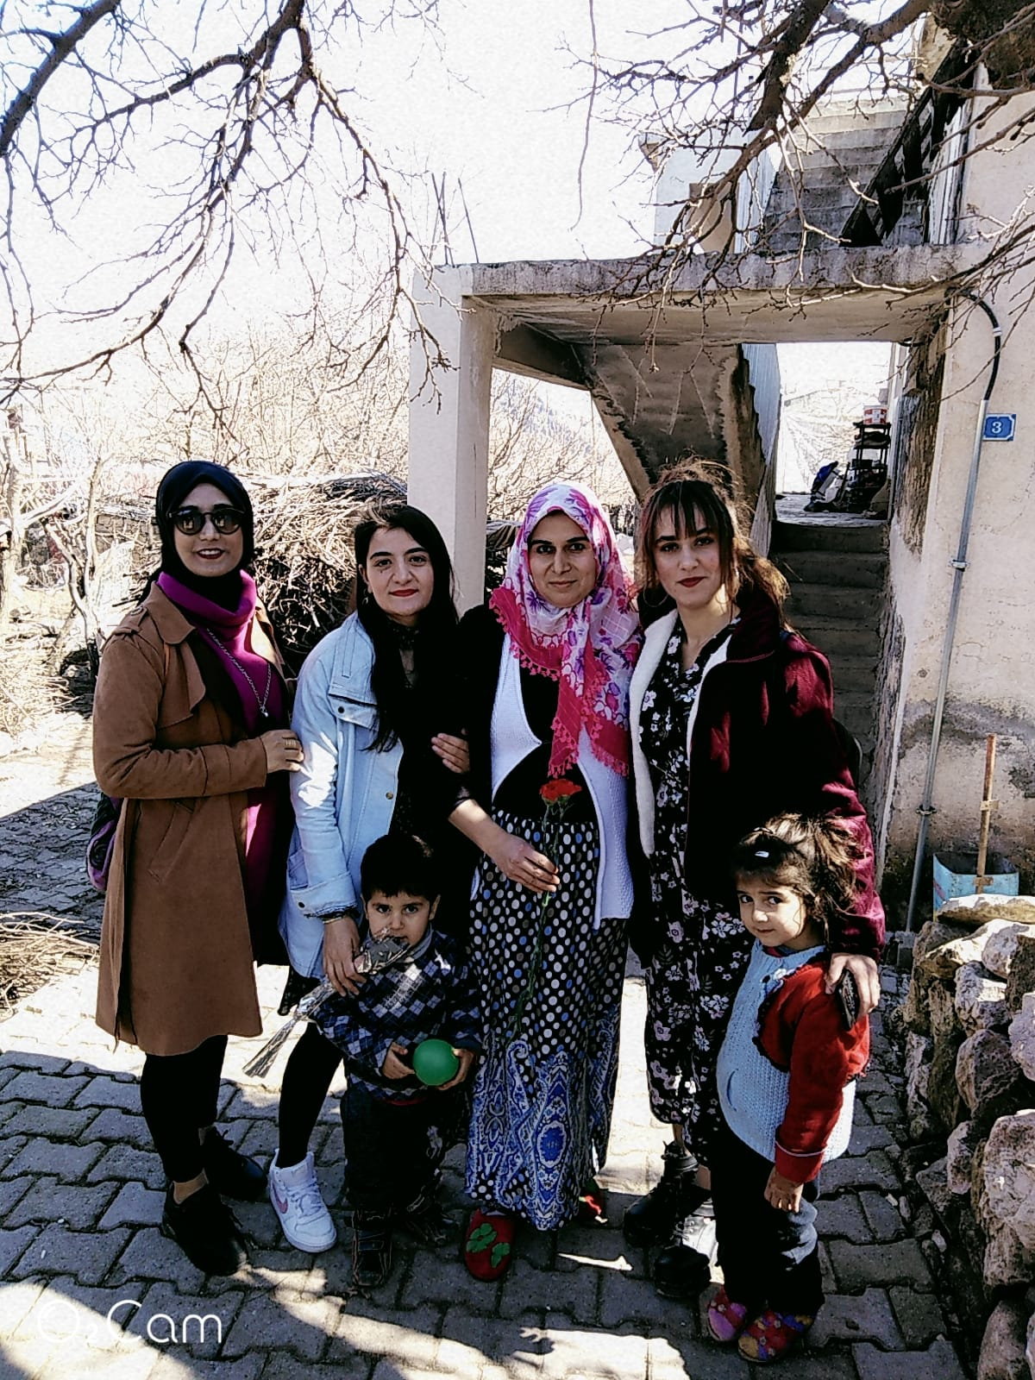
ÖĞRENCİ VE TOPLULUK ETKİNLİKLERİ
8 MART DÜNYA KADINLAR GÜNÜ ETKİNLİĞİ

Slide 30
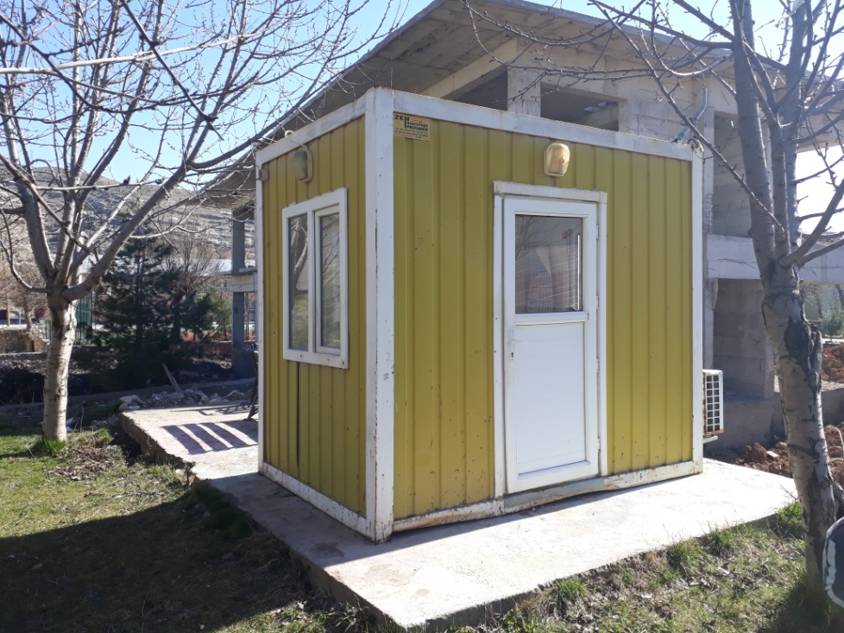
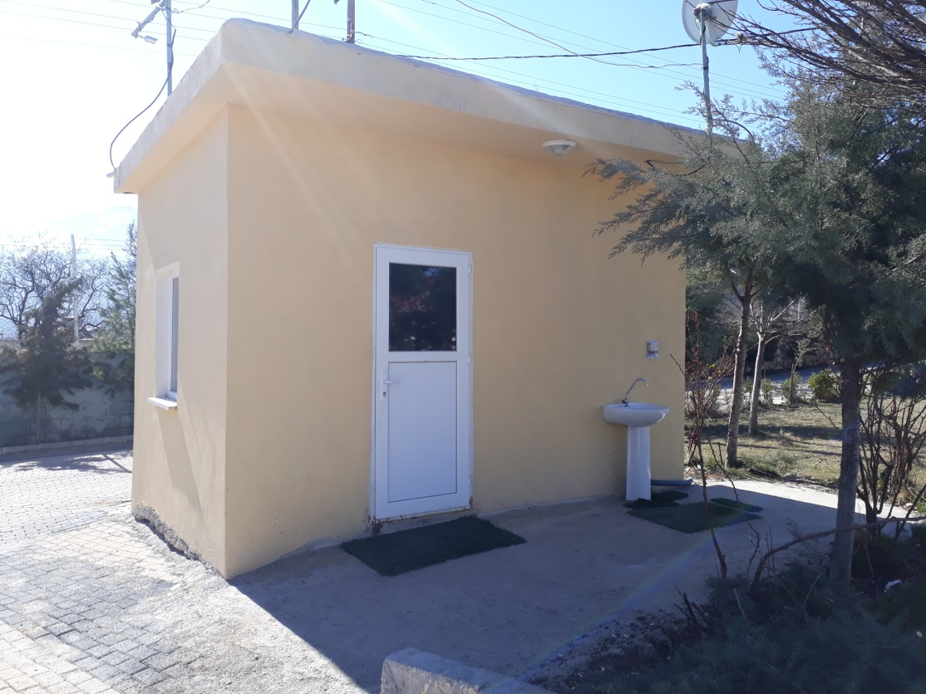
2019 YILI TAMAMLANAN ÇALIŞMALAR
Güvenlik Kulübesi Yapımı

Slide 31
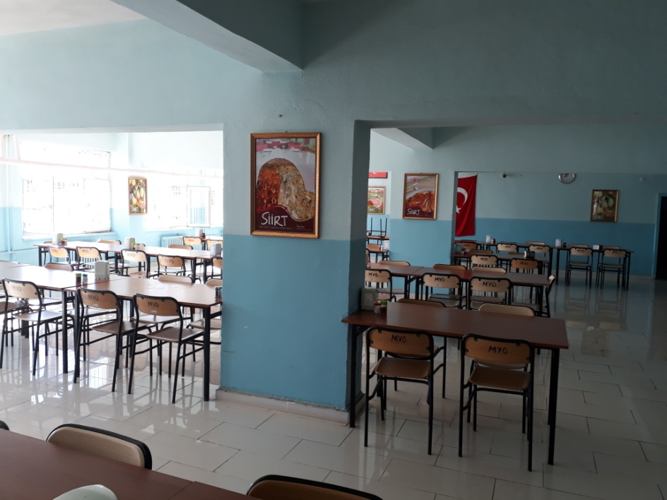
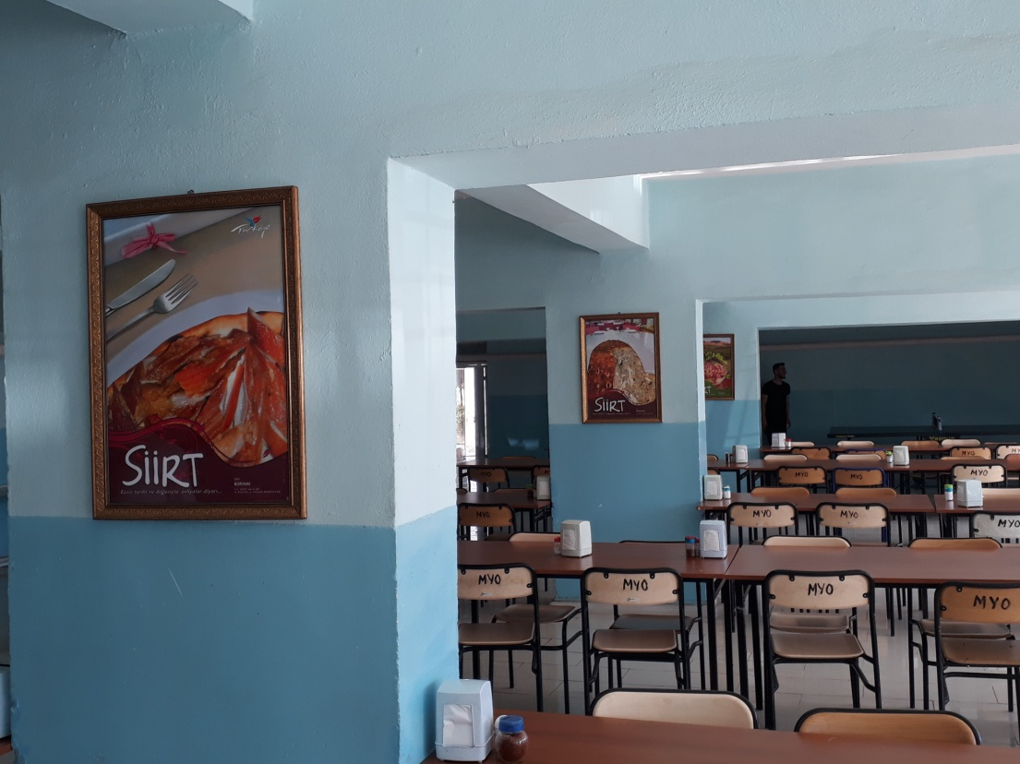
2019 YILI TAMAMLANAN ÇALIŞMALAR
Yemekhane Zemini
Tablo Temini

Slide 32
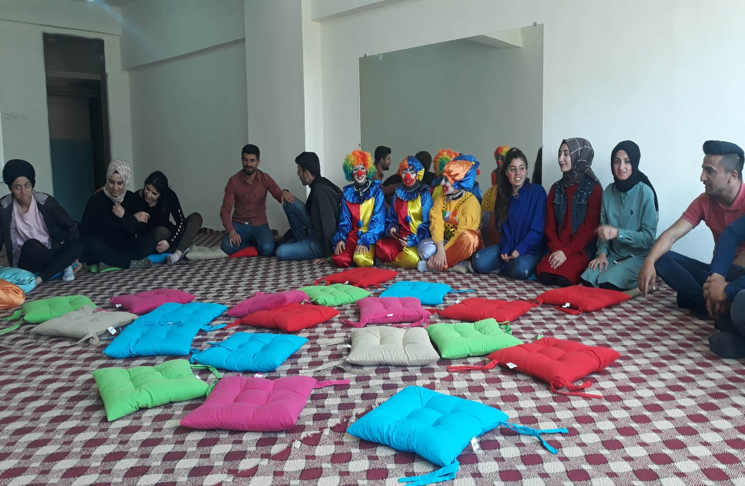
2019 YILI TAMAMLANAN ÇALIŞMALAR
Drama Atölyesi Oluşturuldu

Slide 33


2019 YILI TAMAMLANAN ÇALIŞMALAR
Bahçelerin Tel ile Çevrilmesi

Slide 34

2019 YILI TAMAMLANAN ÇALIŞMALAR
Kız Erkek Yurdu Değişimi
Kız Yurdu B Bloğunun Hizmete Girmesi

Slide 35

2019 YILI TAMAMLANAN ÇALIŞMALAR
Kantin Alanı Genişletilmesi, Bakım ve onarımının yapılması

Slide 36




2019 YILI TAMAMLANAN ÇALIŞMALAR
Çeşitli Sportif Faaliyet Araç ve Gereçlerin Temini

Slide 37

SORUN, İHTİYAÇ VE TALEPLERİMİZ
Harita Kadastro Laboratuarı

Slide 38
SORUN, İHTİYAÇ VE TALEPLERİMİZ
Kız Yurdu C Bloğun Kullanıma Açılması
Erkek Yurdu Çatı Yapımı
3 Binanın dış izolasyonun yapımı

Slide 39

SORUN, İHTİYAÇ VE TALEPLERİMİZ
Yemek fişlerinin kullanılması nedeniyle sorunların olması
Turnike sistemi ve pos geçişi ihtiyacı

Slide 40
İhtiyaç Personel
2 Memur (Bayan memur)
2 Kız Yurdu Temizlik Personeli
1 Kadın Güvenlik

Slide 41


